Slide 1

HƯỚNG DẪN
CÀI ĐẶT, ĐĂNG KÝ, KÍCH HOẠT, SỬ DỤNG
TÀI KHOẢN ĐỊNH DANH ĐIỆN TỬ QUA ỨNG DỤNG VNEID
VÀ THỦ TỤC HÀNH CHÍNH QUA CỔNG DỊCH VỤ CÔNG
ĐỒNG NAI, NGÀY 10 THÁNG 3 NĂM 2023

Slide 2

GIỚI THIỆU VỀ ỨNG DỤNG ĐỊNH DANH ĐIỆN TỬ (PHẦN MỀM VNeID)
“Ứng dụng định danh điện tử” hay còn gọi là phần mềm “VNeID” được Chính phủ quy định cụ thể tại Nghị định số 59/2022/NĐ-CP ngày 05/9/2022 về định danh và xác thực điện tử, có hiệu lực thi hành kể từ ngày 20/10/2022.
VNeID được Chính phủ giao cho Bộ Công an (mà cụ thể là Trung tâm dữ liệu quốc gia về dân cư) chủ trì, phối hợp các đơn vị liên quan khai thác trên nền tảng Cơ sở dữ liệu quốc gia về dân cư để tích hợp, bổ sung các thông tin cá nhân của công dân và làm nền tảng để phát triển, cung cấp các tiện ích cho công dân trên môi trường không gian mạng Internet phục vụ chính phủ số, xã hội số, công dân số.
Với VNeID, công dân có thể khai thác thông tin của cá nhân đã được tích hợp, xác thực bởi các cơ quan có thẩm quyền để sử dụng thay thế các giấy tờ truyền thống khi thực hiện và sử dụng các tiện ích của chính phủ số, xã hội số trên môi trường mạng Internet. Nổi bật là việc xác thực thông tin của cá nhân để thực hiện đăng ký, nộp hồ sơ đề nghị giải quyết các thủ tục hành chính và là một trong 07 phương thức thay thế cho Sổ hộ khẩu (không còn giá trị sử dụng kể từ ngày 01/3/2022) trong giải quyết thủ tục hành chính.

Slide 3

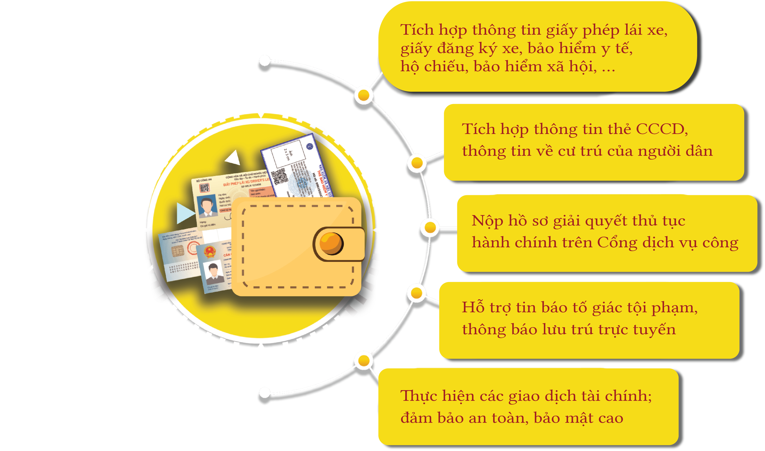
TIỆN ÍCH CỦA ỨNG DỤNG ĐỊNH DANH ĐIỆN TỬ (PHẦN MỀM VNeID)
Thay thế thẻ CCCD vật lý và các loại giấy tờ như: giấy phép lái xe, đăng ký xe, bảo hiểm y tế, bảo hiểm xã hội,… ; chứng minh thông tin về cư trú.
Sử dụng để đăng nhập vào Cổng dịch vụ công quốc gia, Cổng dịch vụ công Bộ Công an, Cổng dịch vụ công tỉnh để giải quyết thủ tục hành chính
Thực hiện các tiện ích trực tiếp trên ứng dụng VNeID như khai báo tạm vắng; thông báo lưu trú; kiến nghị, phản ánh về An ninh trật tự, khai báo y tế; thông tin tiêm chủng, …
Sử dụng tài khoản định danh điện tử để thực hiện các giao dịch tài chính như thanh toán hóa đơn điện và nước, đóng bảo hiểm xã hội và bảo hiểm y tế, chuyển tiền...

Slide 4
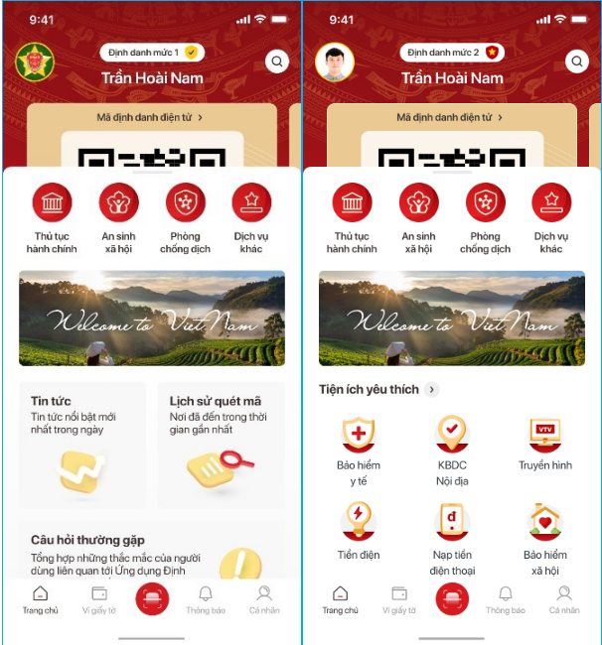
CHI TIẾT TIỆN ÍCH CỦA ỨNG DỤNG ĐỊNH DANH ĐIỆN TỬ (PHẦN MỀM VNeID)
Tài khoản định danh điện tử bao gồm 2 mức độ.
Tùy thuộc vào mức độ mà công dân đã được đăng ký, kích hoạt tài khoản định danh điện tử, công dân sẽ được hưởng các tiện ích khác nhau.
MỨC ĐỘ 1
MỨC ĐỘ 2
Sử dụng được một số tính năng:
Sử dụng được toàn bộ các tính năng của ứng dụng VNeID
Thông báo lưu trú
Tích hợp hiển thị các loại giấy tờ (giấy phép lái xe, đăng ký xe, bảo hiểm y tế...)
Kiến nghị, phản ánh về ANTT
Đăng nhập vào Cổng dịch vụ công để giải quyết thủ tục hành chính
Xem thông tin về cư trú, hộ gia đình
Thực hiện các giao dịch tài chính như thanh toán hóa đơn điện, nước, đóng bảo hiểm xã hội và bảo hiểm y tế, chuyển tiền...
Phòng chống dịch: khai báo y tế, thông tin tiêm chủng, …
Người dân có thể tự đăng ký tài khoản định danh mức độ 1 thông qua ứng dụng VNeID bằng CCCD có gắn chip
Người dân bắt buộc phải đến cơ quan Công an để thu nhận hồ sơ đăng ký tài khoản định danh mức độ 2.

Slide 5
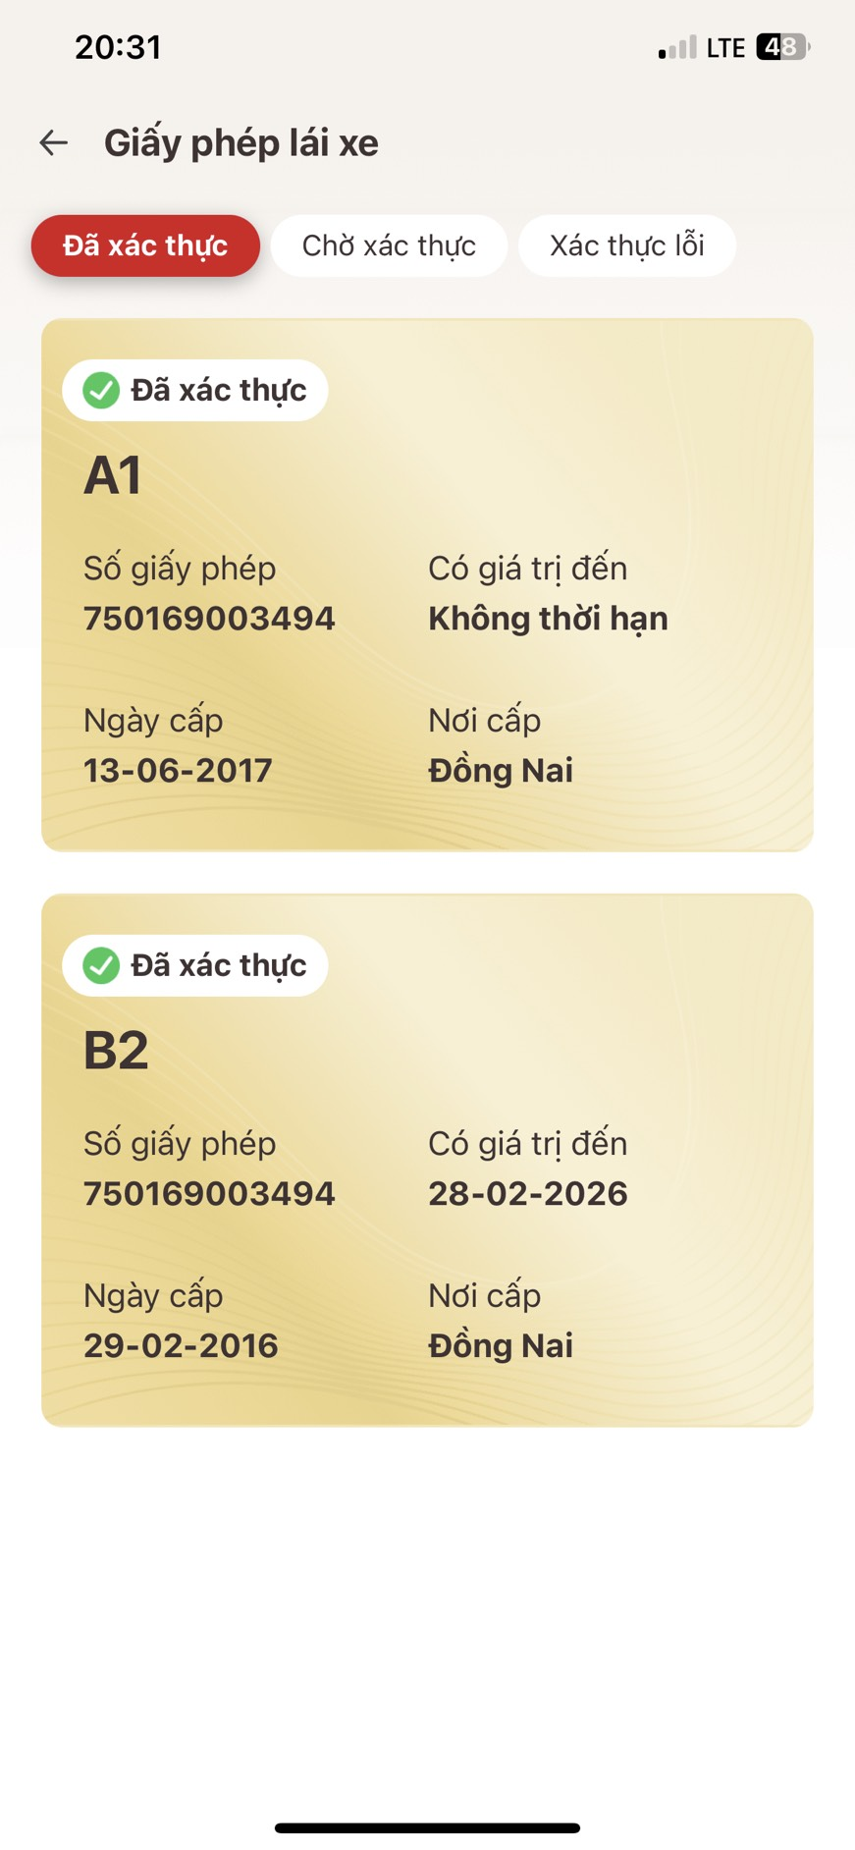
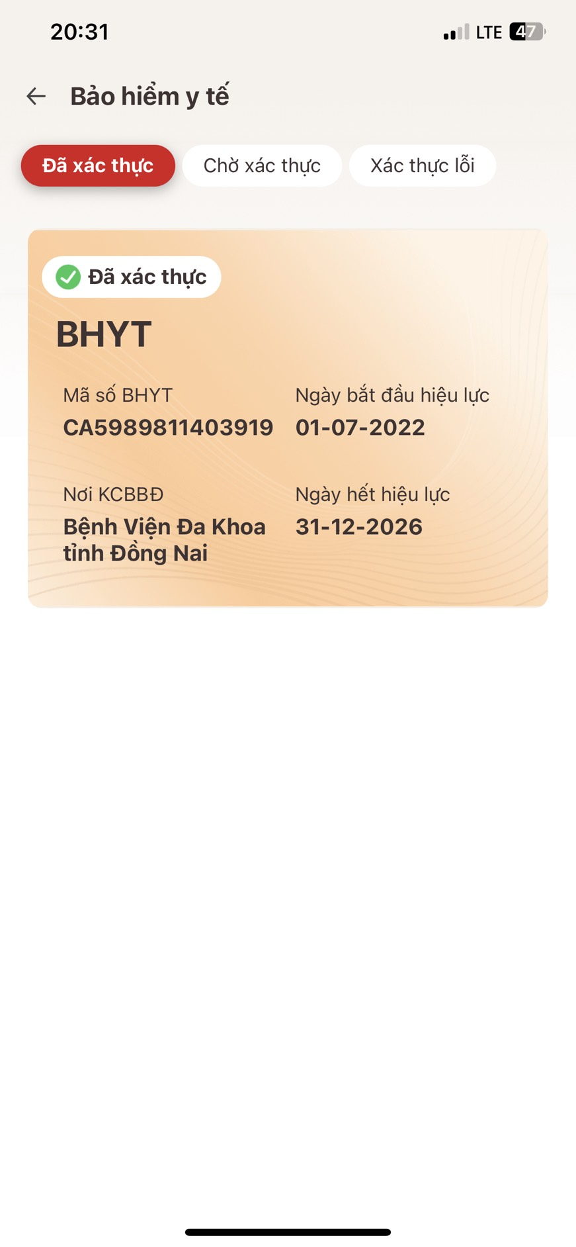
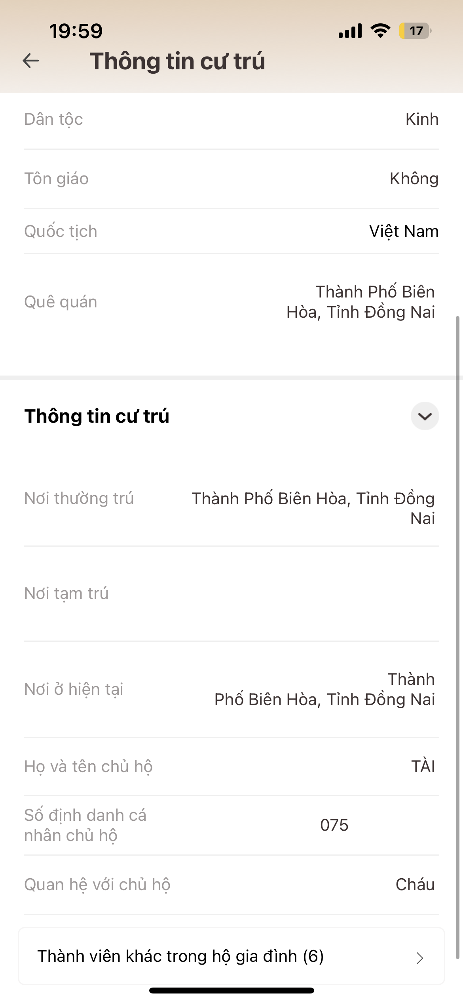
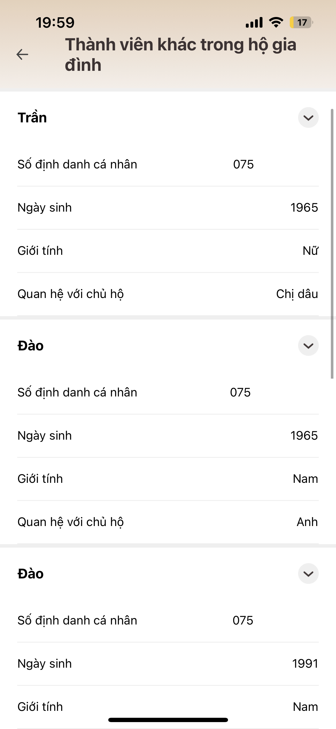
CHI TIẾT TIỆN ÍCH CỦA ỨNG DỤNG ĐỊNH DANH ĐIỆN TỬ (PHẦN MỀM VNeID)
THÔNG TIN VỀ CƯ TRÚ,
THÀNH VIÊN TRONG HỘ GIA ĐÌNH
GIẤY TỜ ĐƯỢC TÍCH HỢP

Slide 6
CÁC YÊU CẦU, LƯU Ý KHI SỬ DỤNG ỨNG DỤNG ĐỊNH DANH ĐIỆN TỬ (PHẦN MỀM VNeID)
Phải có điện thoại thông minh (sSmartphone) sử dụng hệ điều hành Android 5 hoặc IOS 13 trở lên. Khuyến khích sử dụng thiết bị có camera tốt, cấu hình thiết bị từ trung bình trở lên và đảm bảo kết nối internet để có trải nghiệm tốt nhất trong quá trình sử dụng ứng dụng.
Cần có Căn cước công dân có gắn chip để đăng ký, kích hoạt tài khoản định danh điện tử trên ứng dụng VNeID.
Cùng một thời điểm công dân chỉ có thể đăng nhập trên một thiết bị để sử dụng ứng dụng định danh điện tử để đảm bảo bảo mật thông tin.
Chỉ được sử dụng 01 số điện thoại để đăng ký, kích hoạt, sử dụng tài khoản định danh điện tử
Trong trường hợp mất thiết bị, thì công dân có thể yêu cầu khóa tạm thời tài khoản trên trang thông tin Định danh điện tử http://vneid.gov.vn hoặc liên hệ cơ quan công an hoặc qua số Hotline 1900.0368 để được hỗ trợ.
Để đảm bảo thông tin cá nhân: công dân không chia sẻ thông tin tài khoản cho người khác, đăng xuất tài khoản khi cho người khác mượn thiết bị.

Slide 7
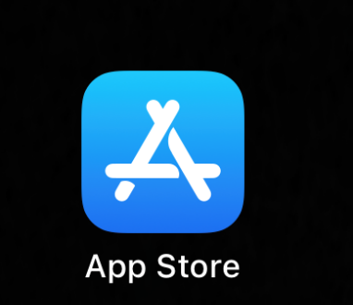
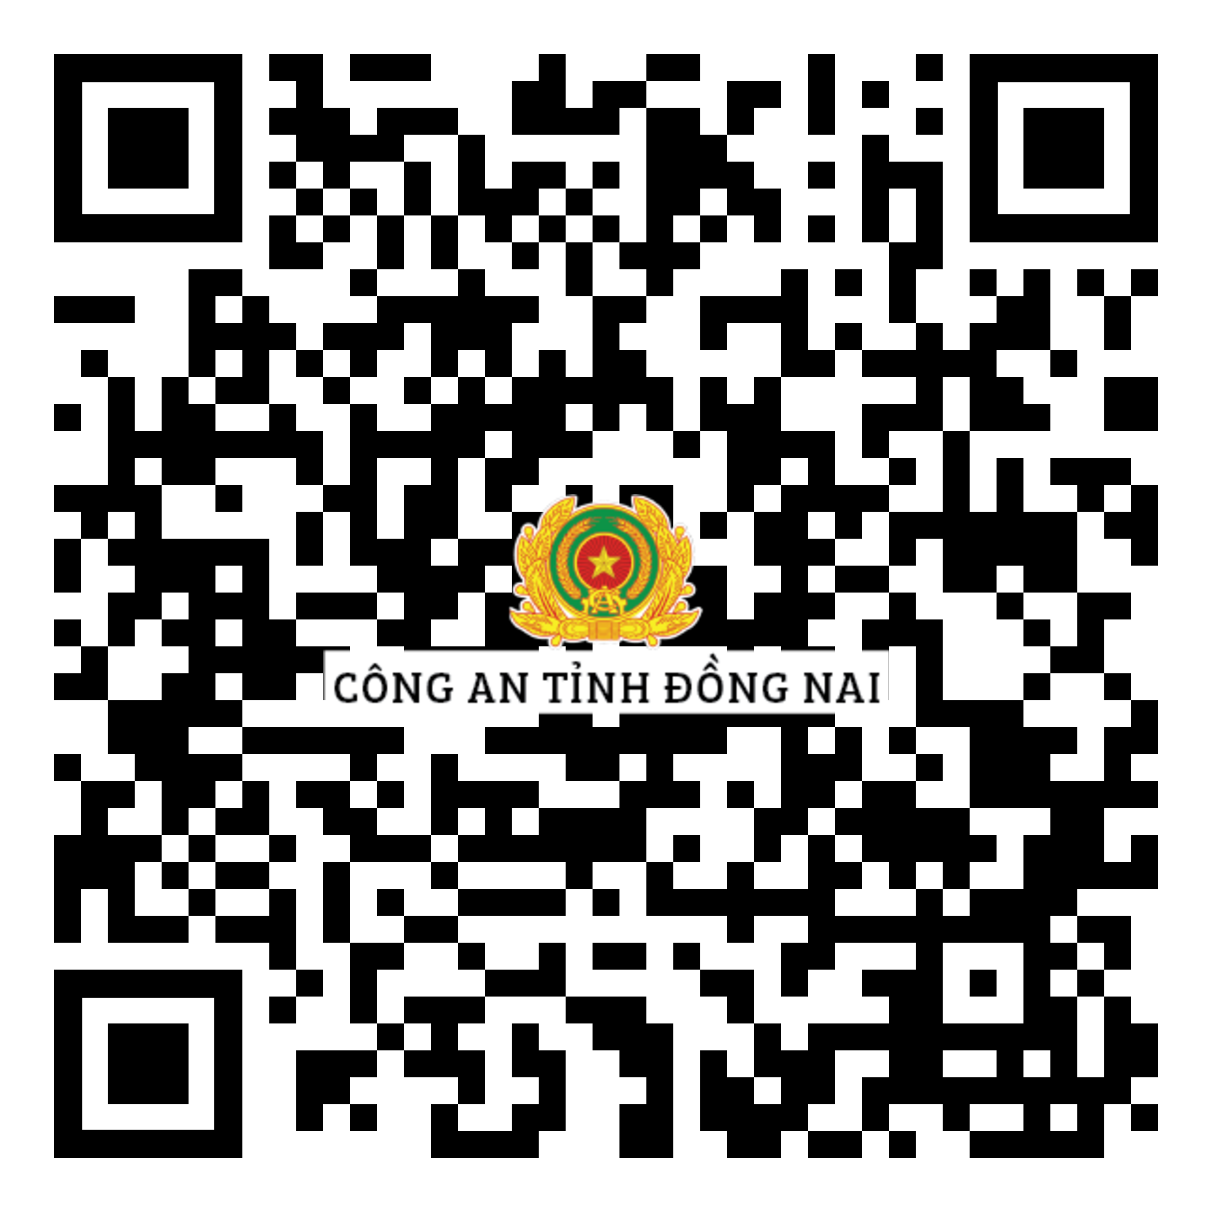
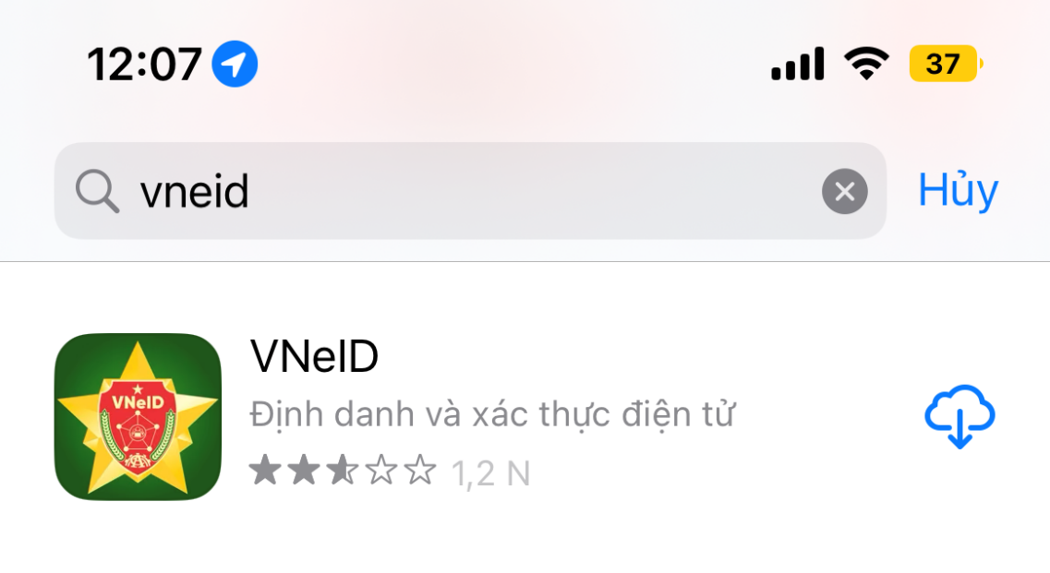
HƯỚNG DẪN CÀI ĐẶT ỨNG DỤNG ĐỊNH DANH ĐIỆN TỬ (PHẦN MỀM VNeID)
1. Đối với hệ điều hành IOS (Iphone)
Bước 1: Truy cập ứng dụng Appstore
Hoặc sử dụng tính năng Camera của điện thoại để quét mã QR code tải ứng dụng về điện thoại
Bước 2: Tìm kiếm ứng dụng “VNeID” và chọn “Nhận”.

Slide 8

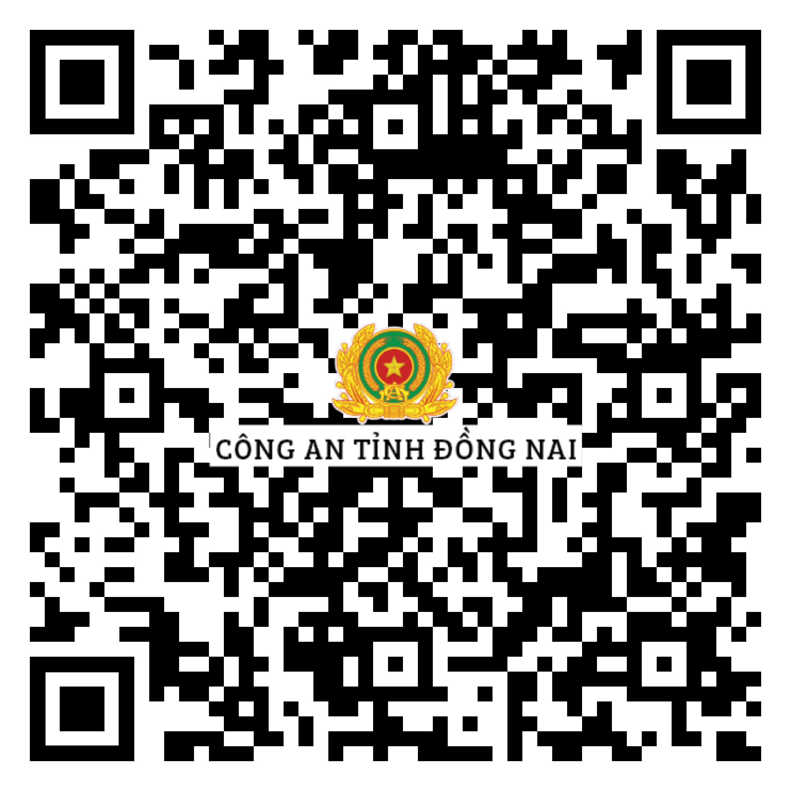
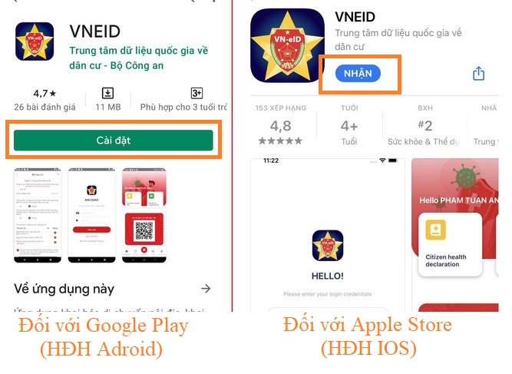
HƯỚNG DẪN CÀI ĐẶT ỨNG DỤNG ĐỊNH DANH ĐIỆN TỬ (PHẦN MỀM VNeID)
2. Đối với hệ điều hành Android (các điện thoại Samsung, Oppo, Xiaomi, Asus, ...)
Bước 1: Truy cập ứng dụng CHPlay ( Google Play)
Hoặc sử dụng tính năng Camera của điện thoại để quét mã QR code tải ứng dụng về điện thoại
Bước 2: Tìm kiếm ứng dụng “VNeID” và chọn “Cài đặt”.

Slide 9
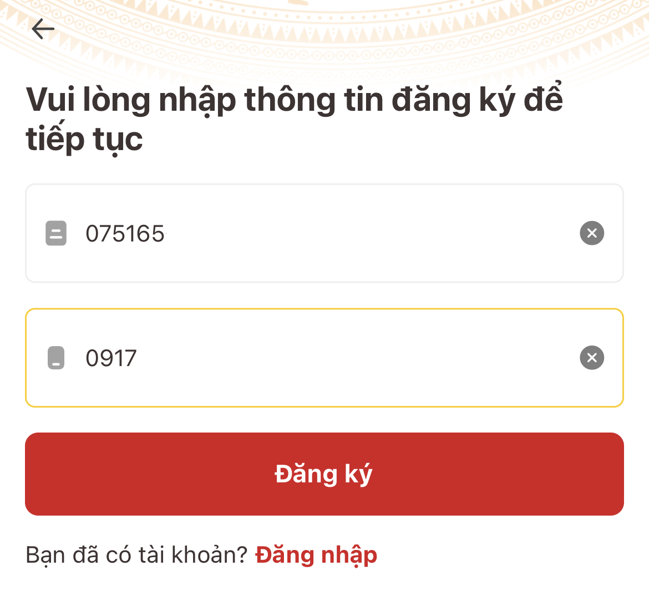
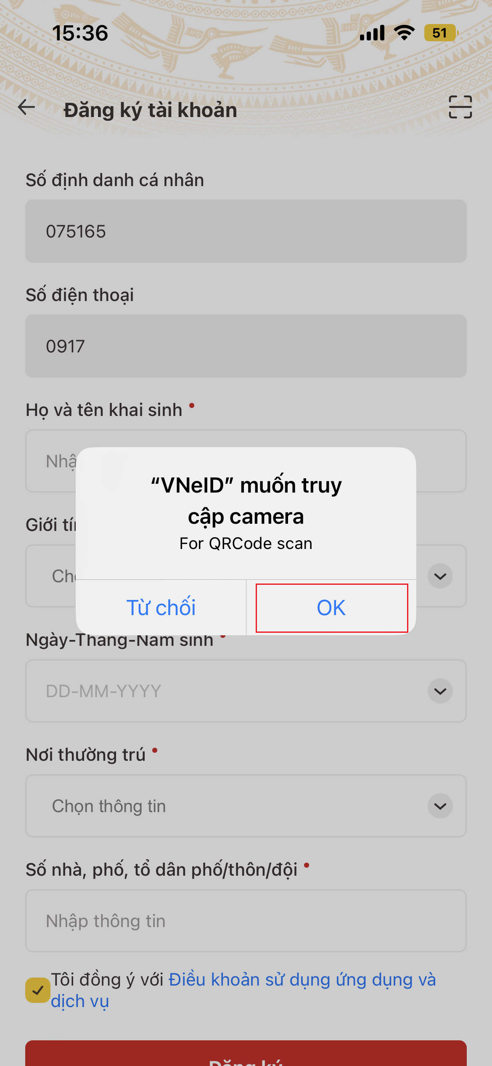
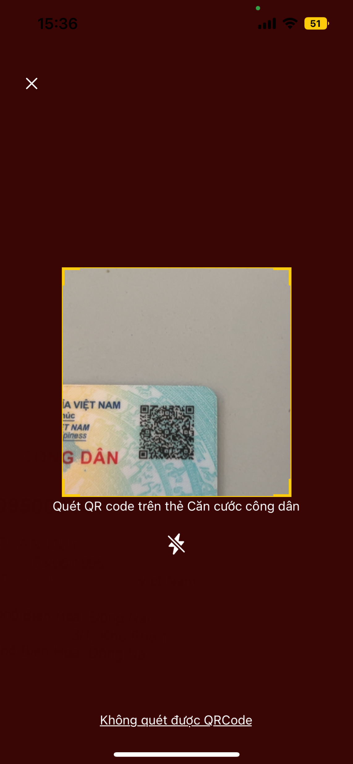
HƯỚNG DẪN ĐĂNG KÝ TÀI KHOẢN ỨNG DỤNG VNeID
Bước 1: Người dân mở ứng dụng VNeID. Chọn “Đăng ký”, điền thông tin “Số định danh cá nhân” và “Số điện thoại” sau đó bấm “Đăng ký”
Bước 2: Sau khi đăng ký, ứng dụng hiển thị giao diện để điền thông tin cá nhân của công dân. Đồng ý cho phép ứng dụng truy cập vào Camera. Sau đó sử dụng tính năng đọc mã QR bằng Camera để tự động điền thông tin cá nhân thông qua mã QR trên CCCD có gắn chip.
Trường hợp không quét được QR code thì chọn “Không quét được QR code?” hệ thống chuyển sang giao diện Nhập thông tin đăng ký tài khoản bằng tay.

Slide 10
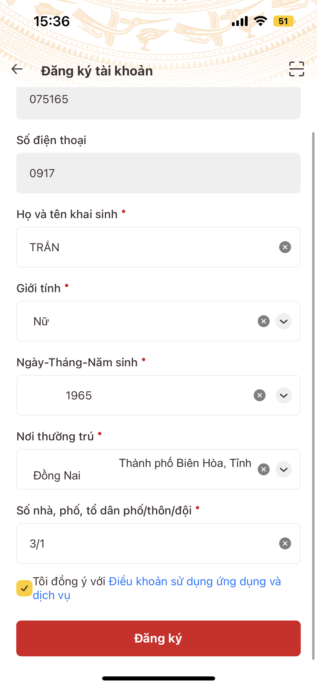
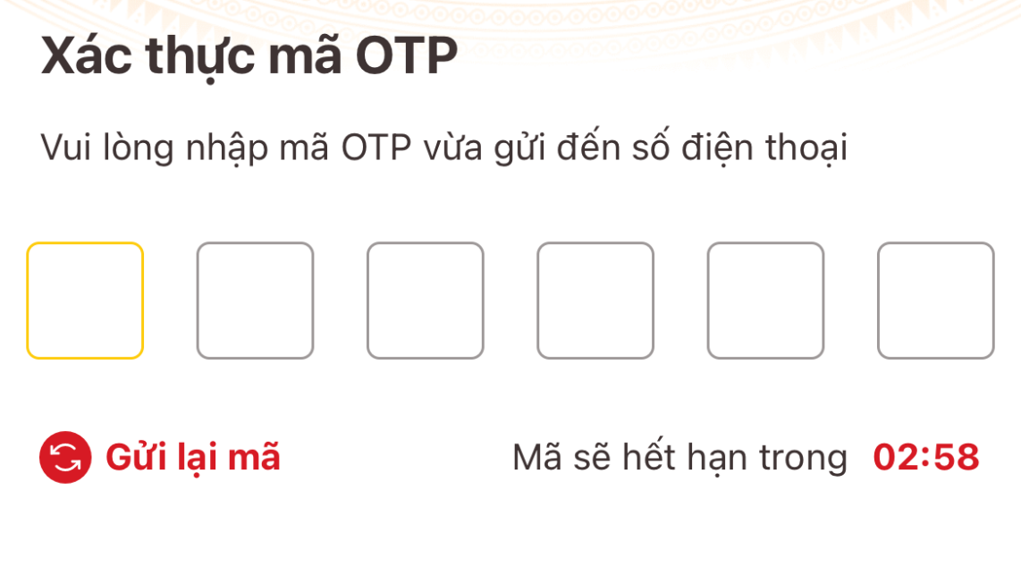
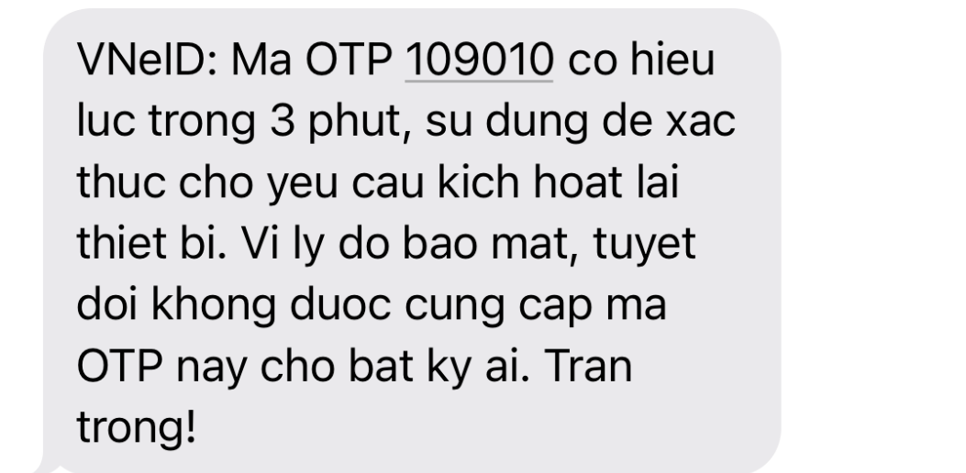
HƯỚNG DẪN ĐĂNG KÝ TÀI KHOẢN ỨNG DỤNG VNeID
Bước 3: Sau khi hoàn tất, người dân chọn “Tôi đồng ý với điều khoản sử dụng ứng dụng và dịch vụ” và bấm “Đăng ký”.
Bước 4: Sau khi ấn nút “Đăng ký”, hệ thống sẽ gửi yêu cầu xác thực thông tin sang Cơ sở dữ liệu Quốc gia về dân cư. Trường hợp “Đạt” thì người dân sẽ nhận tin nhắn chứa mã OTP và thực hiện xác thực (Trường hợp “Không đạt” sẽ hiển thị thông báo đề nghị công dân điều chỉnh lại thông tin).

Slide 11
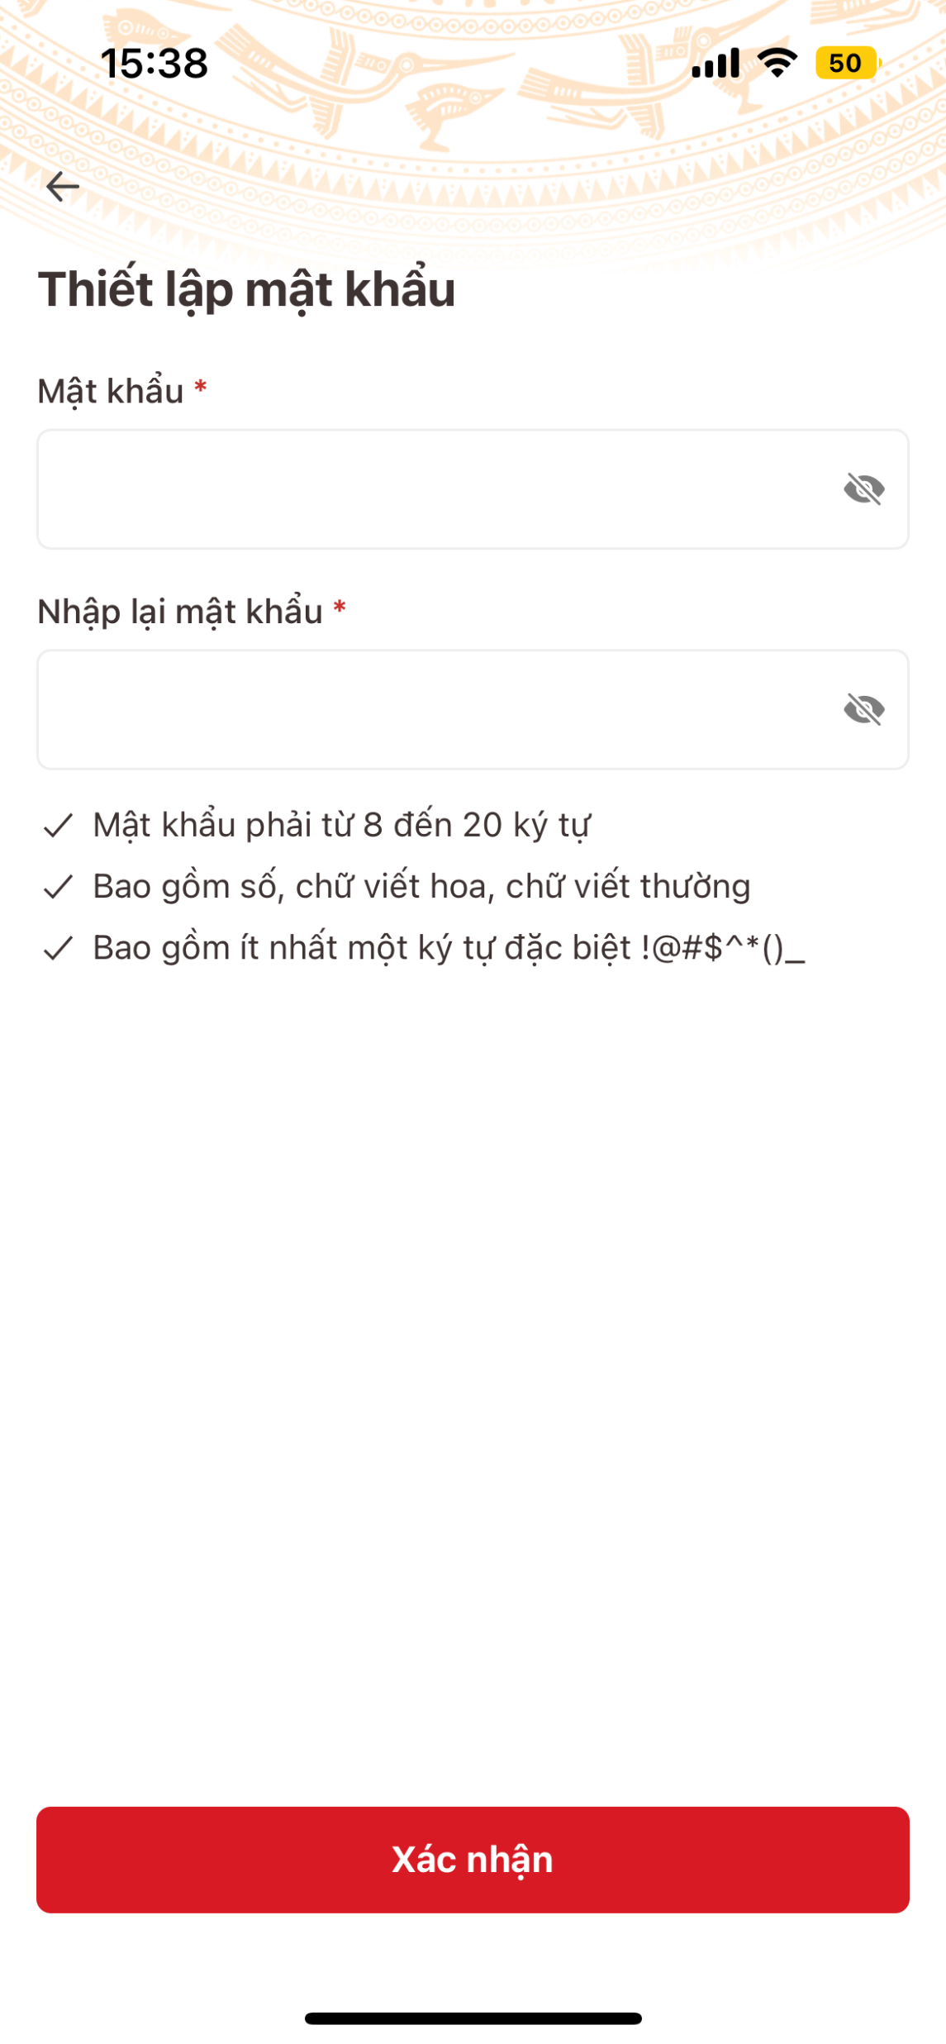
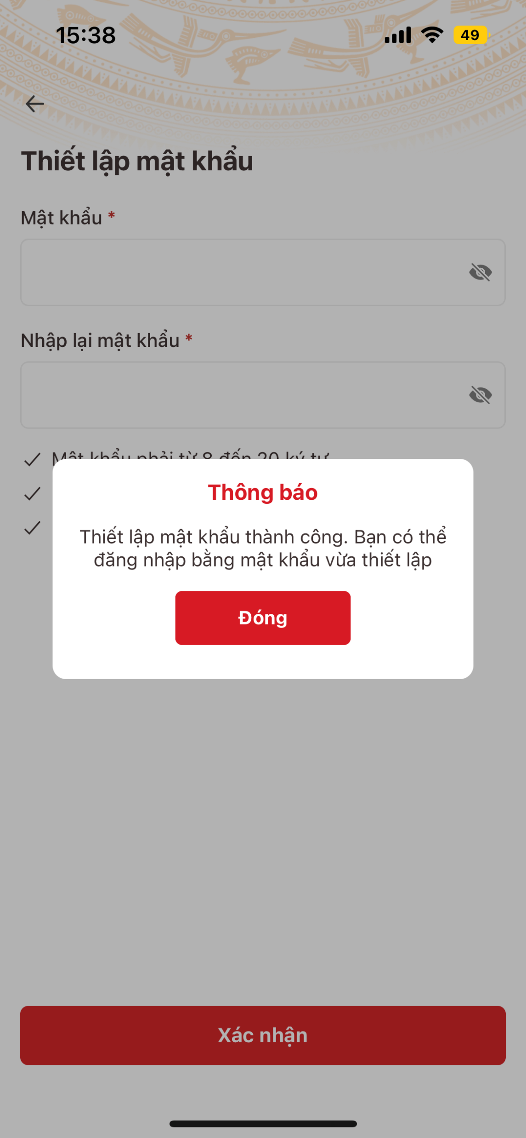
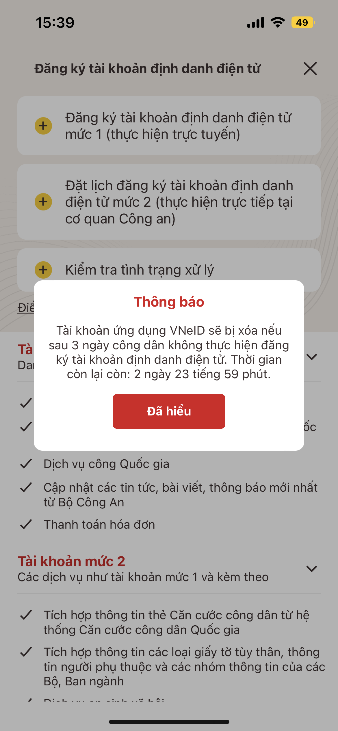
HƯỚNG DẪN ĐĂNG KÝ TÀI KHOẢN ỨNG DỤNG VNeID
Bước 5: Sau khi điền mã OTP, người dân tiến hành tạo mật khẩu để đăng nhập tài khoản.
Mật khẩu sẽ có độ dài từ 8 đến 20 ký tự, phải bao gồm số, chữ viết hoa, chữ viết thường và chứa ít nhất một ký tự đặc biệt !@#$^*()
Sau khi hoàn tất việc tạo tài khoản, bấm “Xác nhận”.
* Lưu ý: Các tài khoản ứng dụng VNeID sau 03 ngày kể từ khi đăng ký thành công nhưng không tiến hành đăng ký tài khoản định danh sẽ bị xóa sau đó người dân phải đăng ký lại tài khoản ứng dụng VNeID.

Slide 12
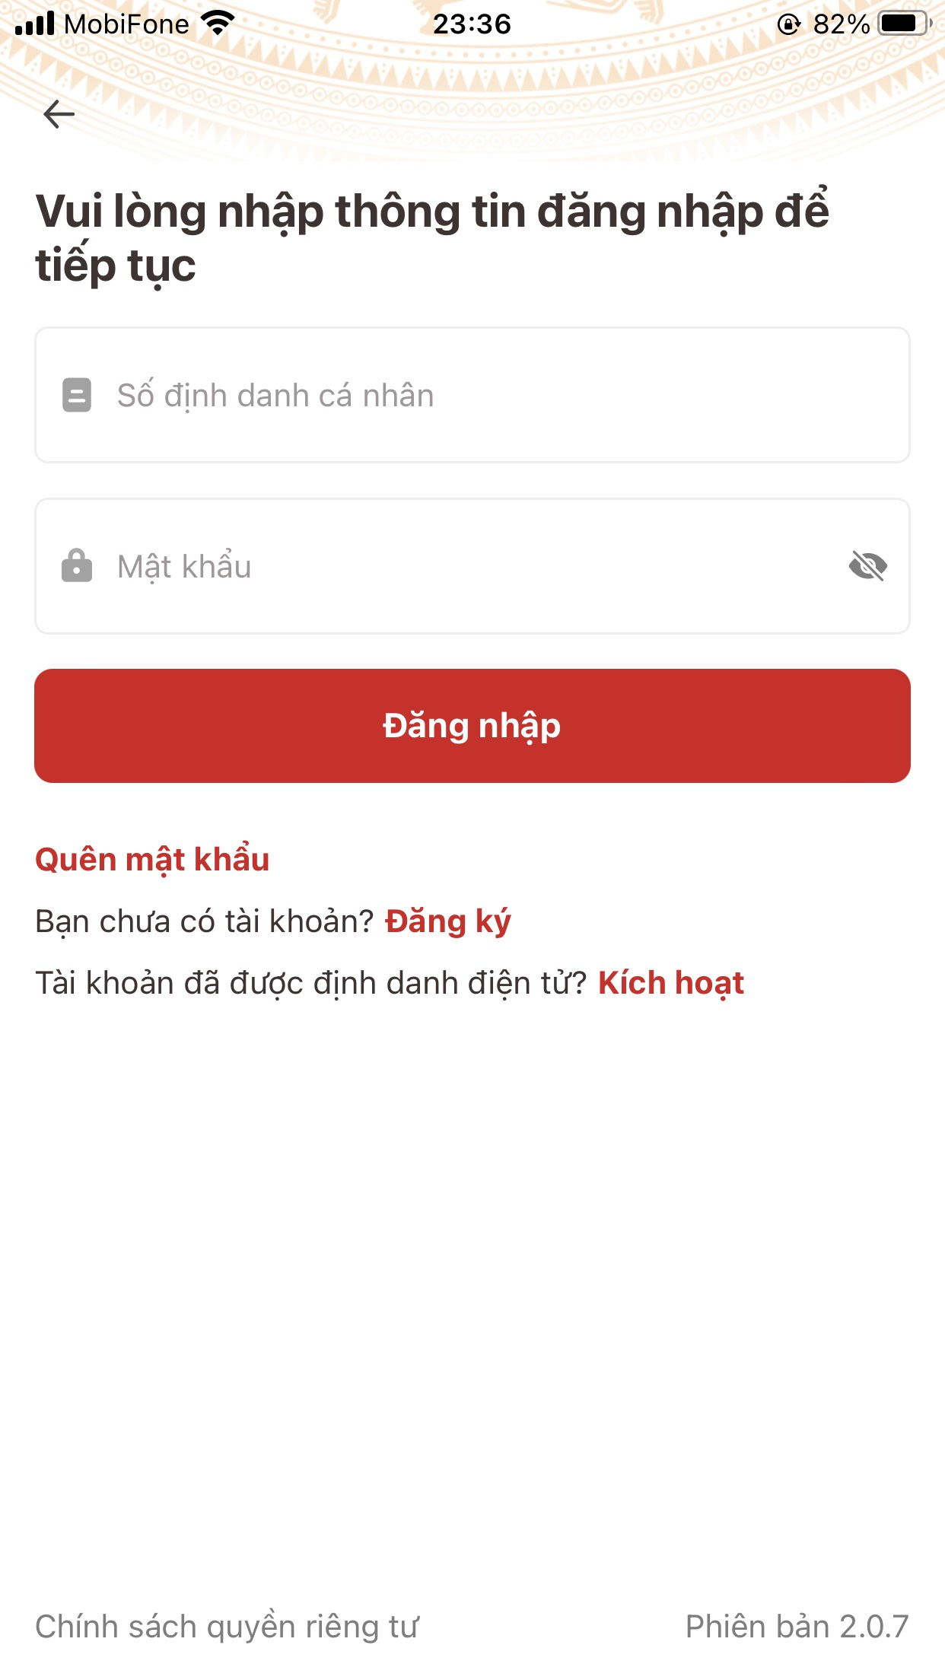
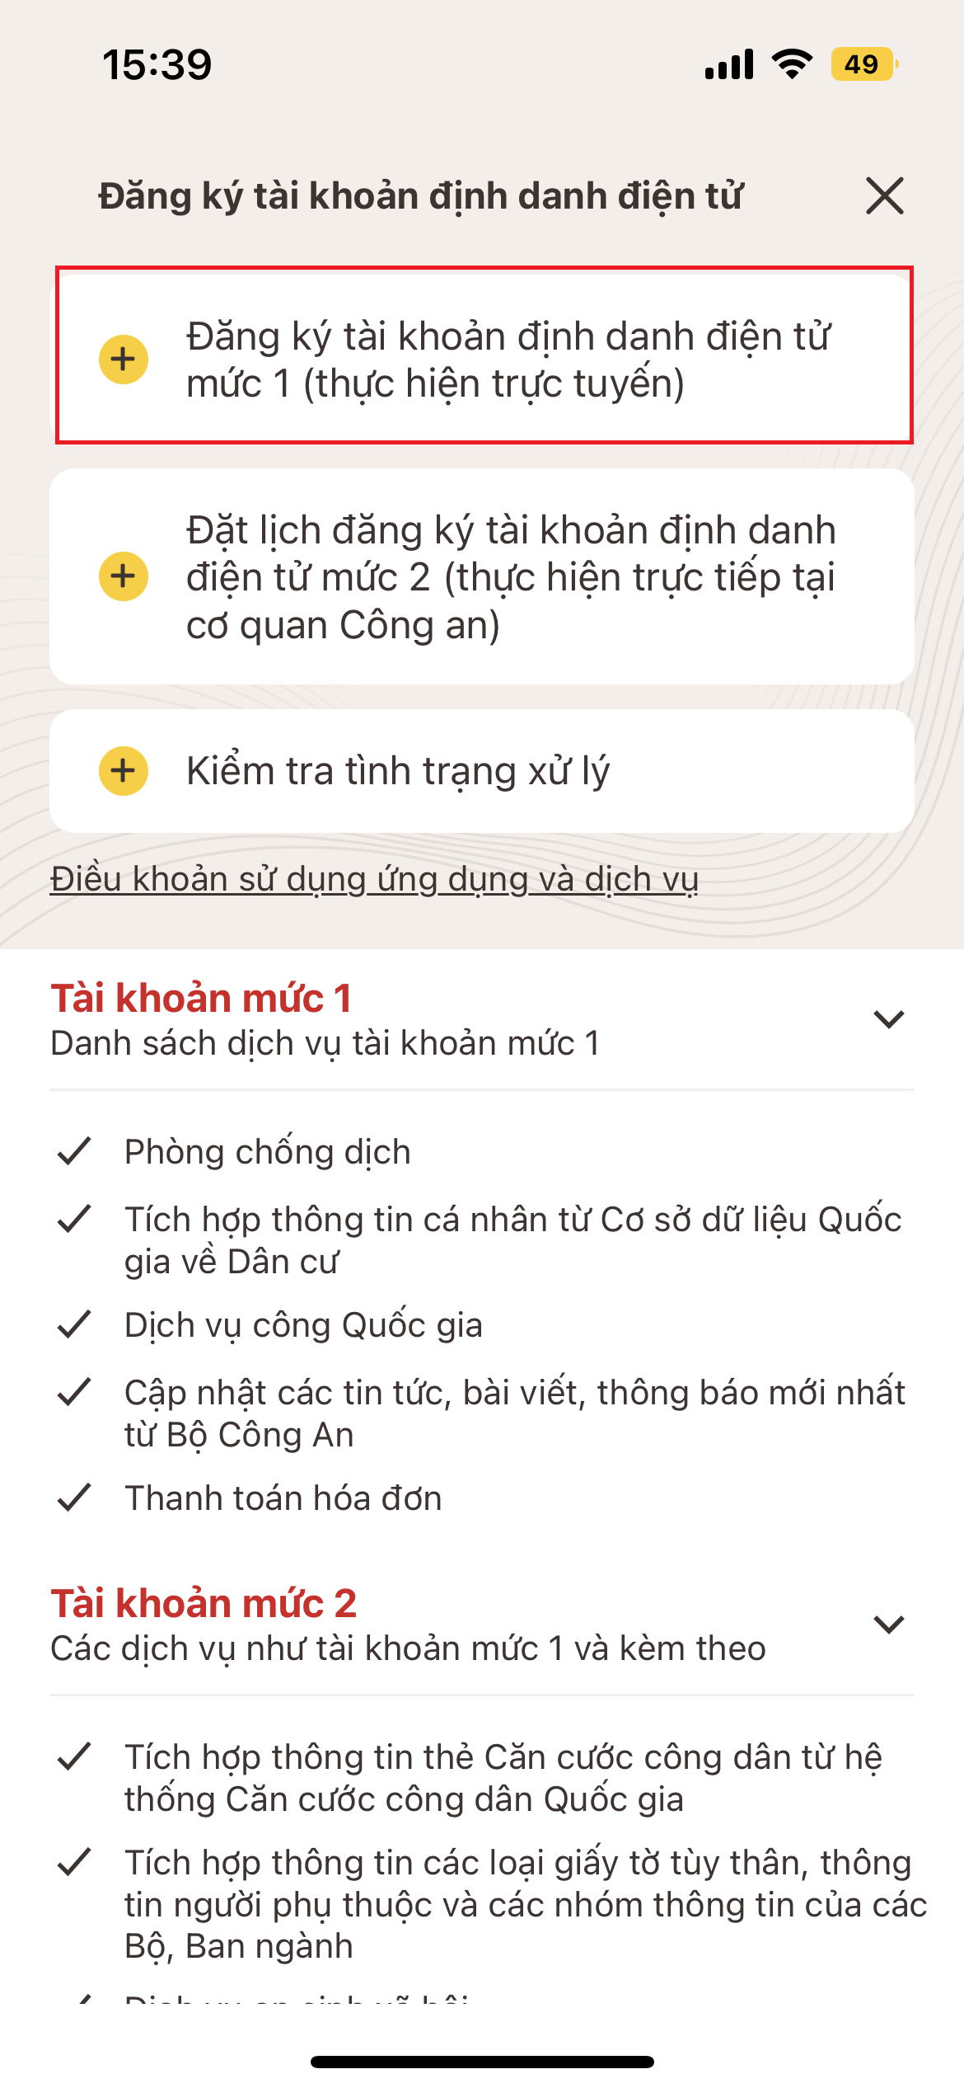
HƯỚNG DẪN ĐĂNG KÝ TÀI KHOẢN ĐỊNH DANH ĐIỆN TỬ MỨC ĐỘ 1
Bước 1: Người dân sau khi có tài khoản ứng dụng VNeID thì trong vtiến hành đăng nhập vào ứng dụng. Sau đó lựa chọn “Đăng ký tài khoản định danh điện tử mức 1 (thực hiện trực tuyến)”.

Slide 13
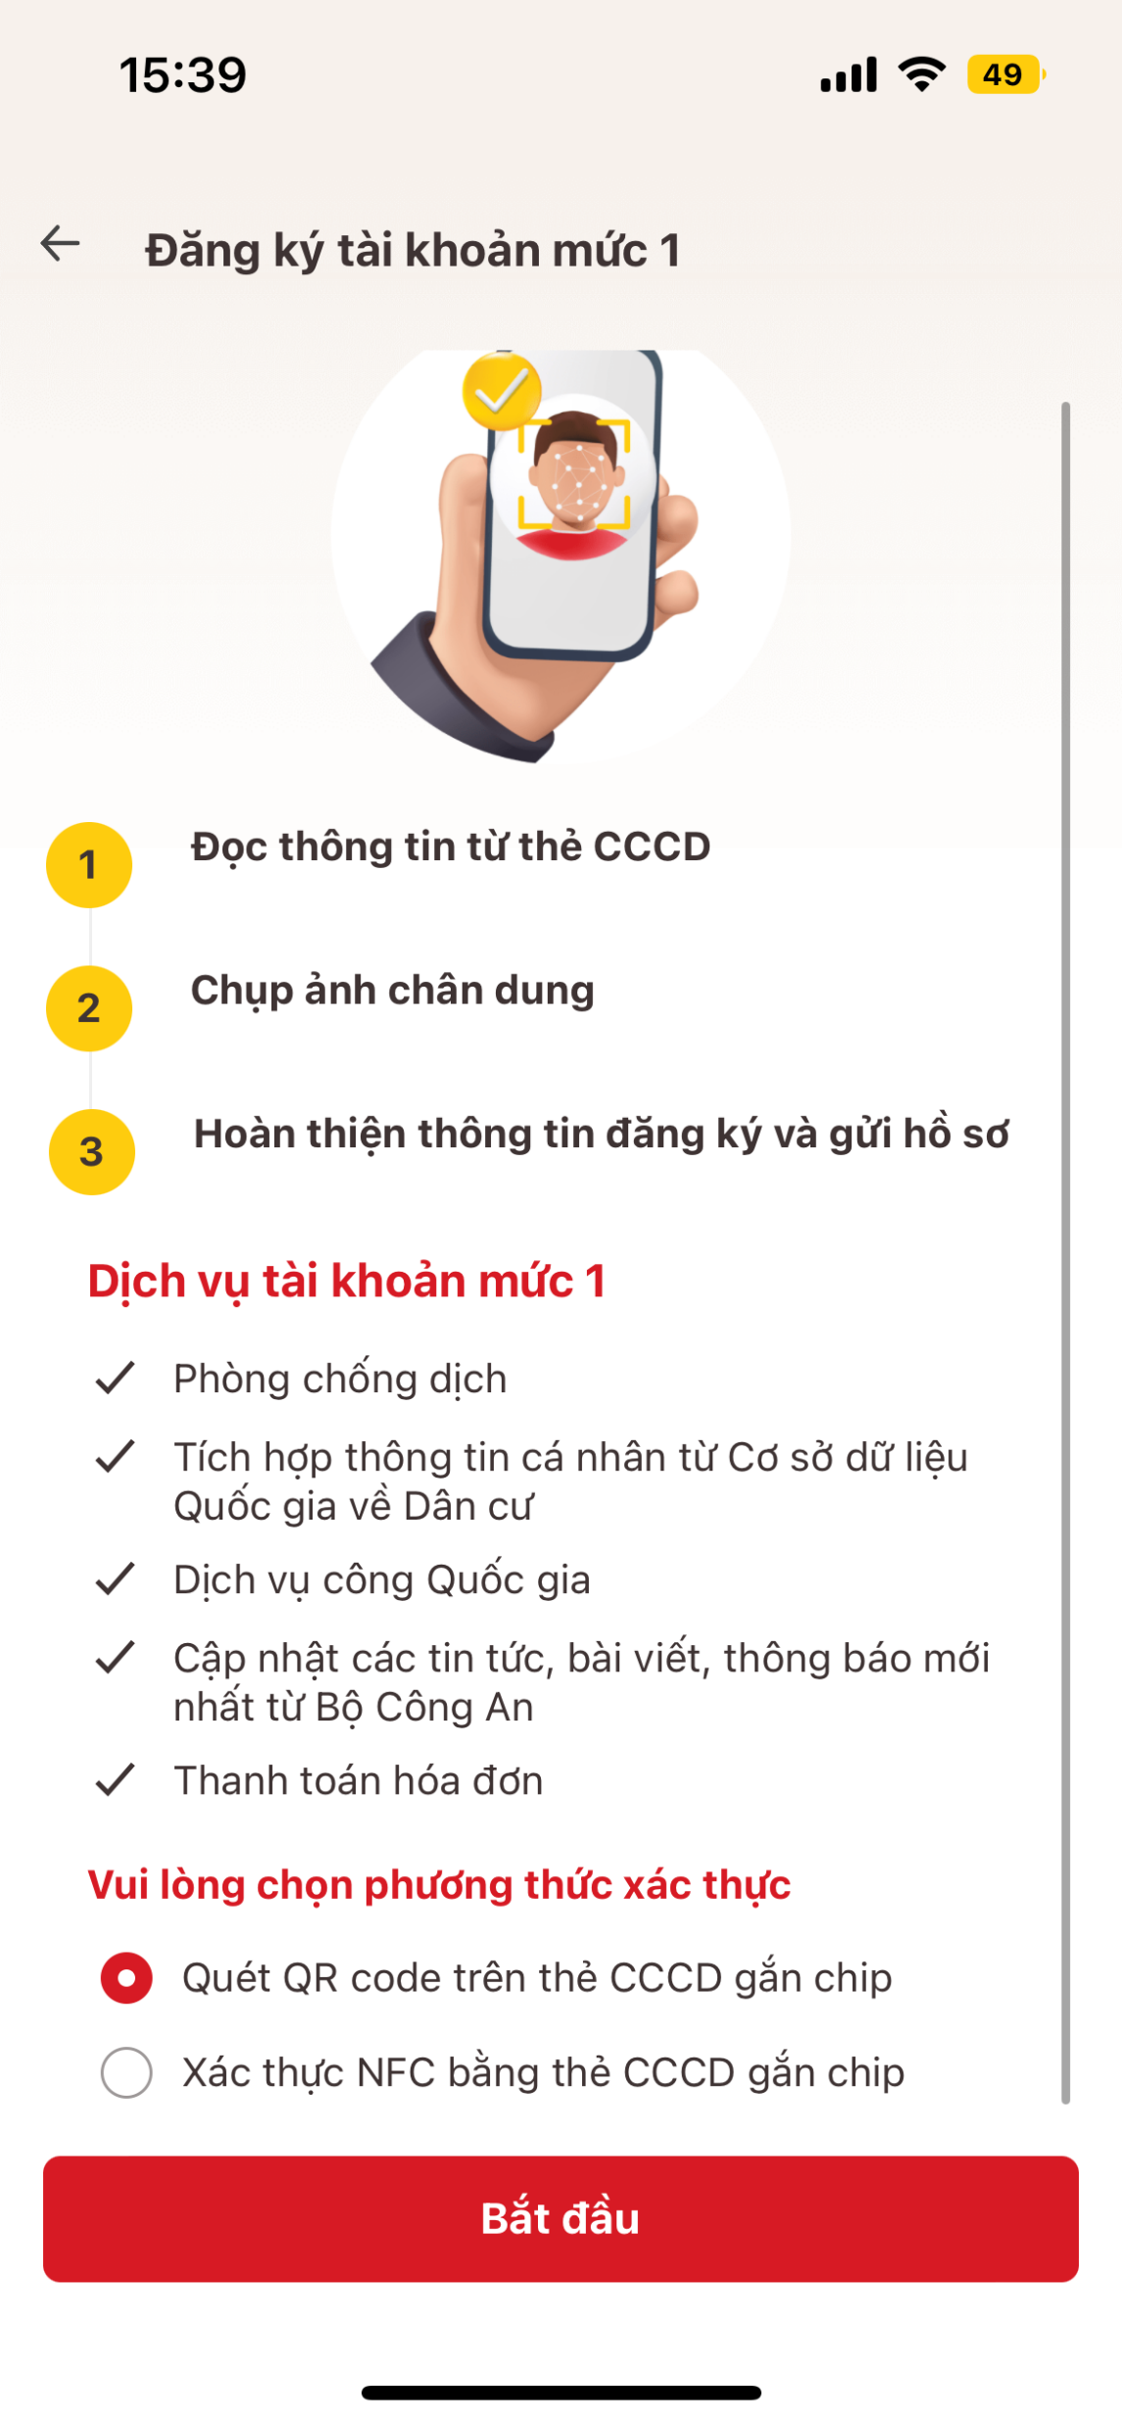

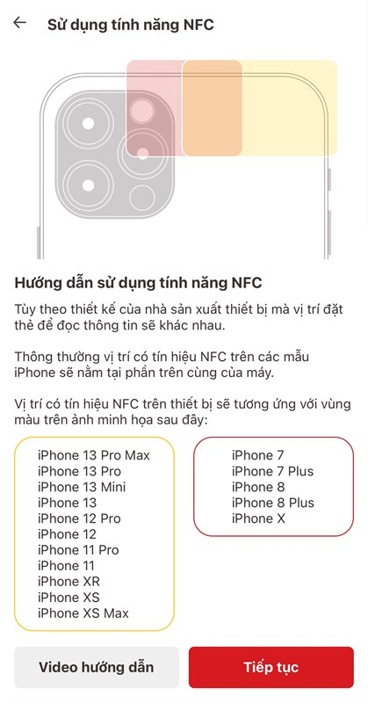
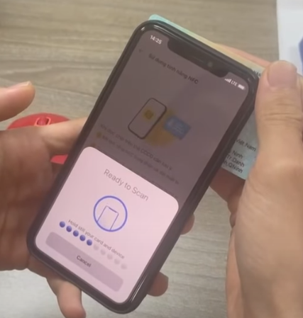
HƯỚNG DẪN ĐĂNG KÝ TÀI KHOẢN ĐỊNH DANH ĐIỆN TỬ MỨC ĐỘ 1
Bước 2: Người dân lựa chọn phương thức xác thực (quét QR code trên thẻ CCCD hoặc xác thực NFC).
Đối với phương thức quét QR code, người dân đưa mã QR code ở góc trên bên phải thẻ CCCD vào camera để quét.
Với phương thức xác thực NFC (chỉ sử dụng với các điện thoại có hỗ trợ NFC), người dân đặt thẻ CCCD vào mặt sau của điện thoại sau đó đợi hệ thống đọc thông tin.

Slide 14
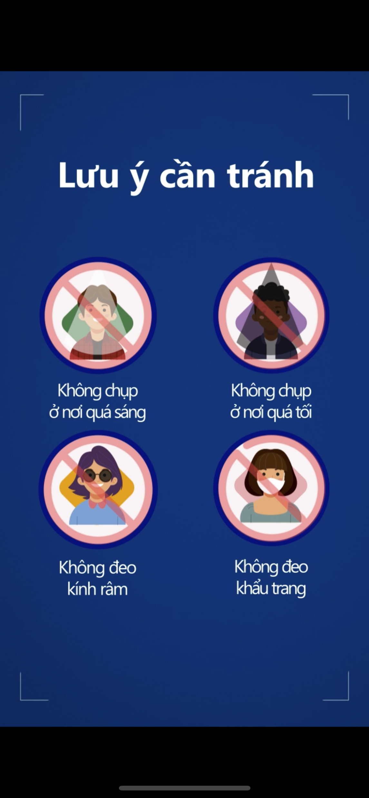
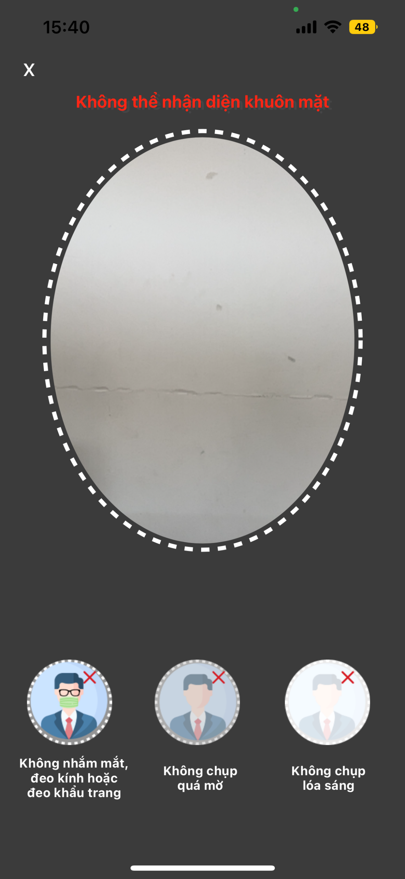
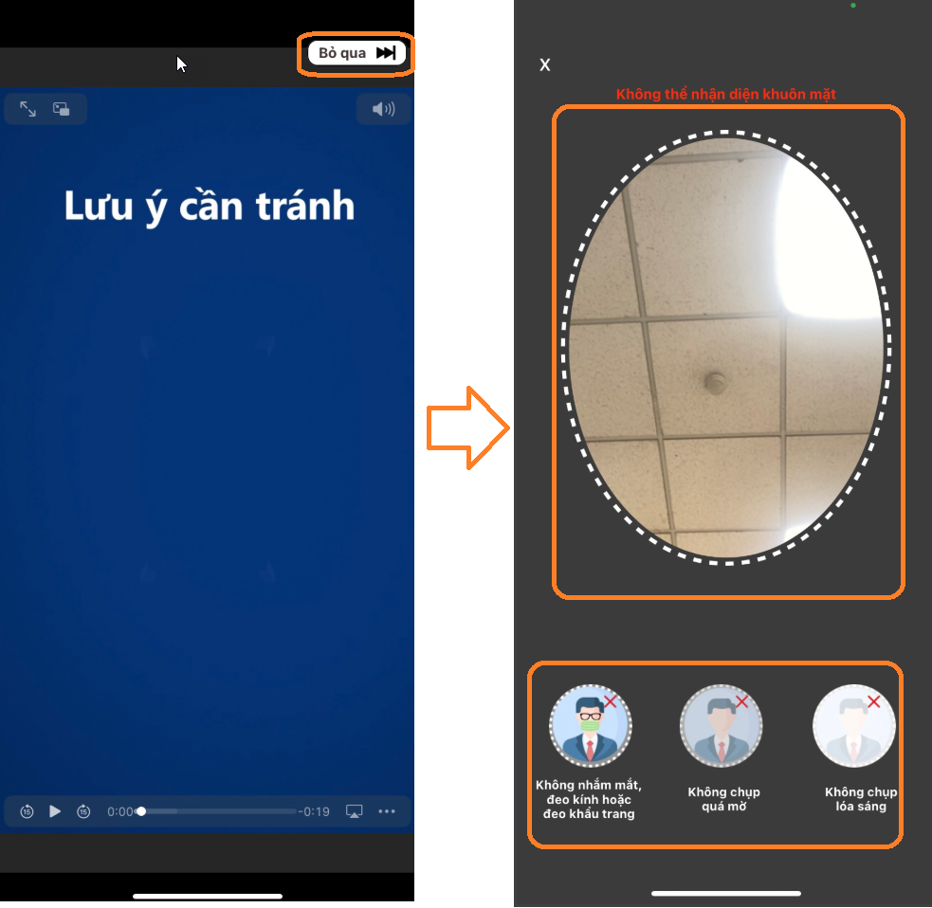
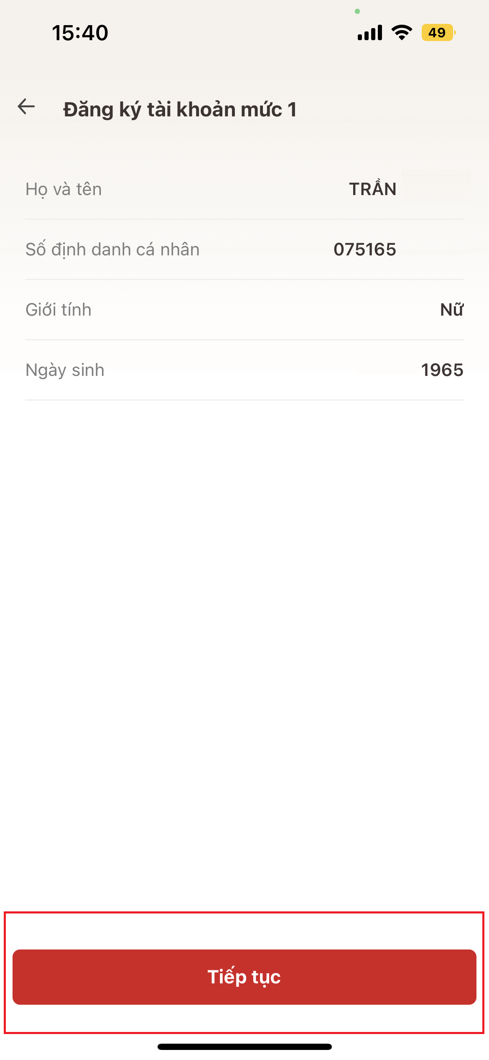
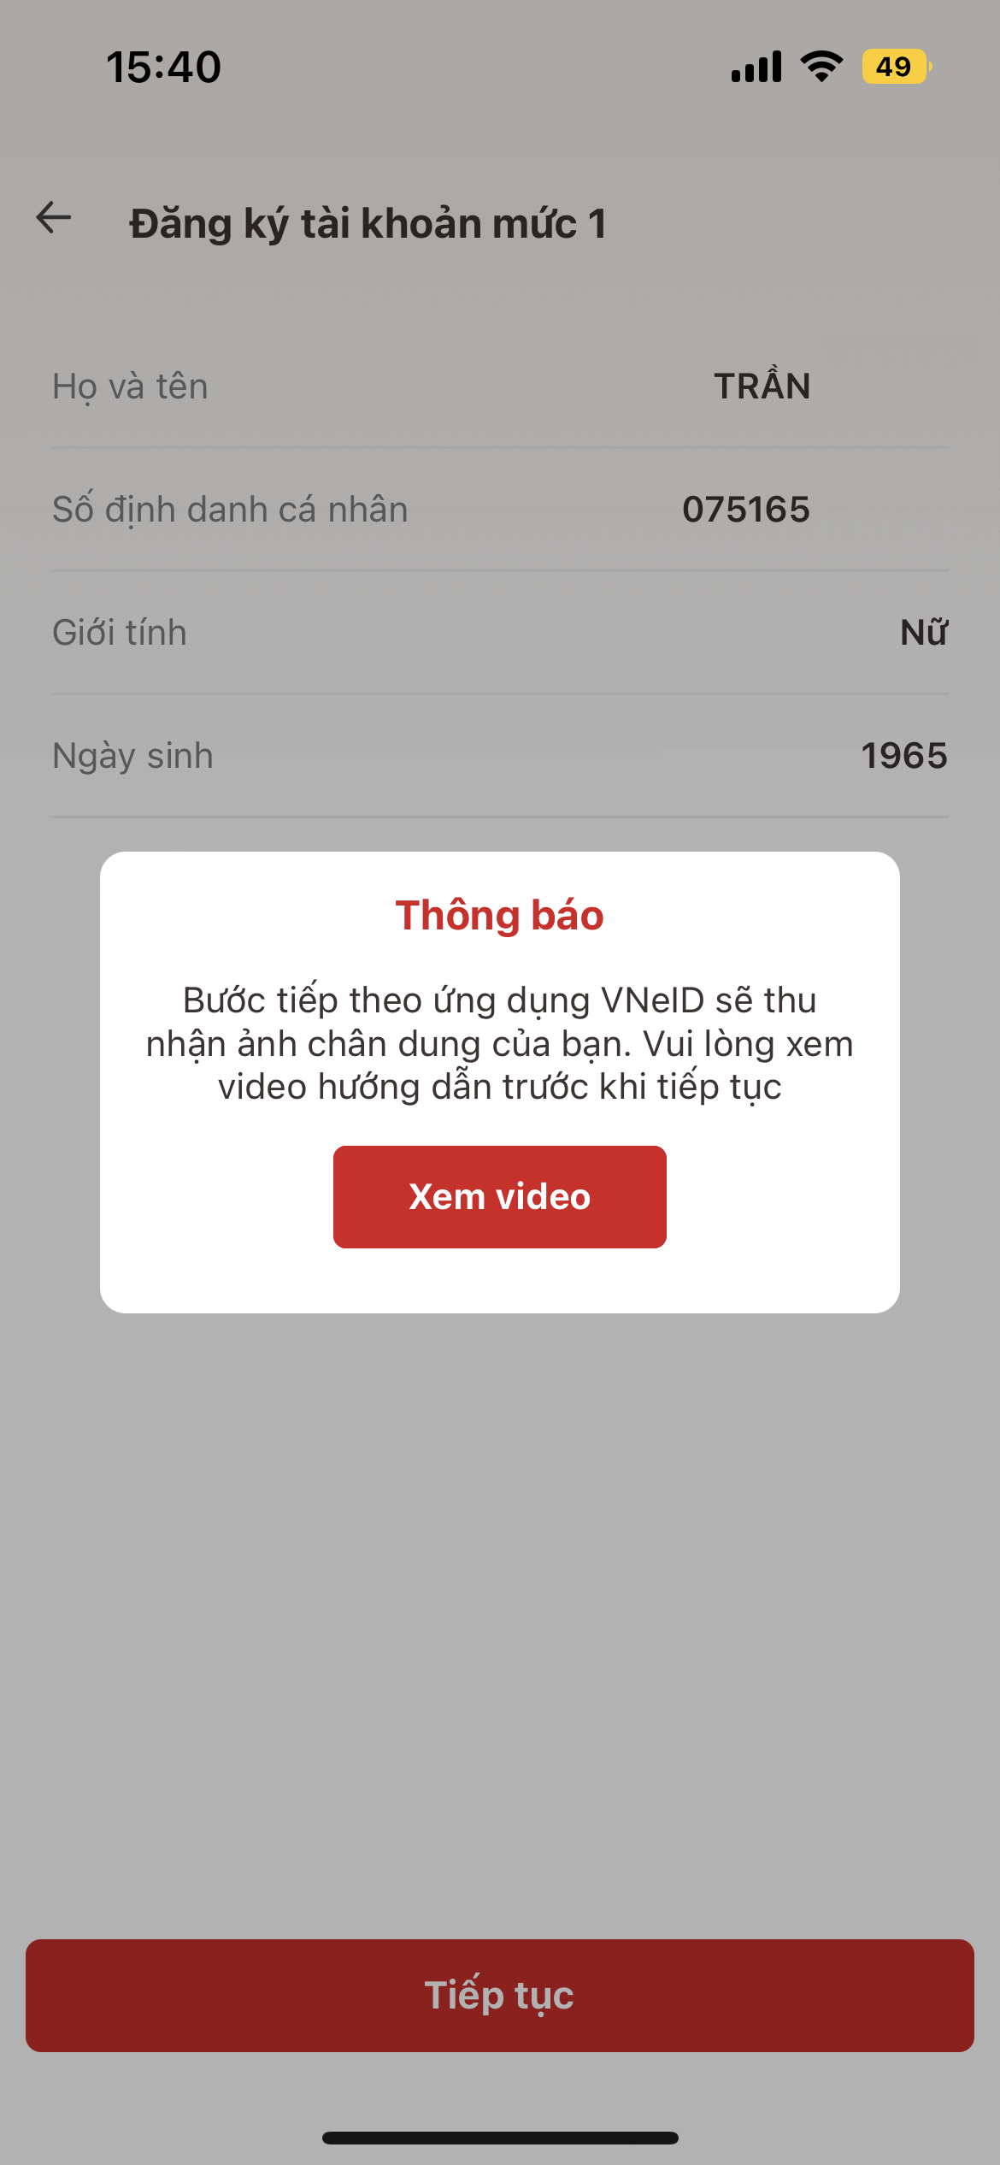
HƯỚNG DẪN ĐĂNG KÝ TÀI KHOẢN ĐỊNH DANH ĐIỆN TỬ MỨC ĐỘ 1
Bước 3: Chụp ảnh chân dung
Sau khi đọc thông tin thành công, ứng dụng sẽ hiển thị lại thông tin cho người dân kiểm tra. Sau đó bấm “Tiếp tục” để đến phần chụp ảnh chân dung
Sau khi xem xong video lựa chọn “Bỏ qua” để tiến hành chụp ảnh chân dung và thực hiện chụp ảnh chân dung theo hướng dẫn.
Lưu ý: Không chụp nơi quá sáng hoặc quá tối, không đeo kính râm, khẩu trang hoặc nhắm mắt lúc chụp.

Slide 15
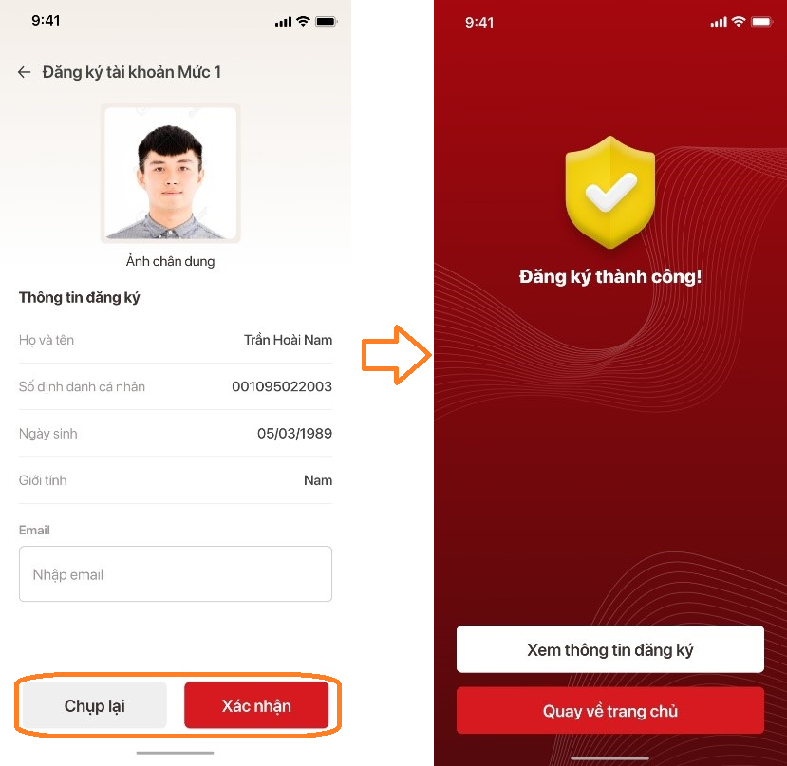
HƯỚNG DẪN ĐĂNG KÝ TÀI KHOẢN ĐỊNH DANH ĐIỆN TỬ MỨC ĐỘ 1
Bước 4: Kiểm tra thông tin và hình ảnh, hoàn thành gửi hồ sơ đăng ký.
Ứng dụng sẽ thông báo kết quả bước đầu > công dân kiểm tra thông tin > nếu chưa hài lòng với ảnh chụp chọn “Chụp lại” > nếu đồng ý chọn “Xác nhận” để hoàn thành > ứng dụng sẽ thông báo “đăng ký thành công!”

Slide 16
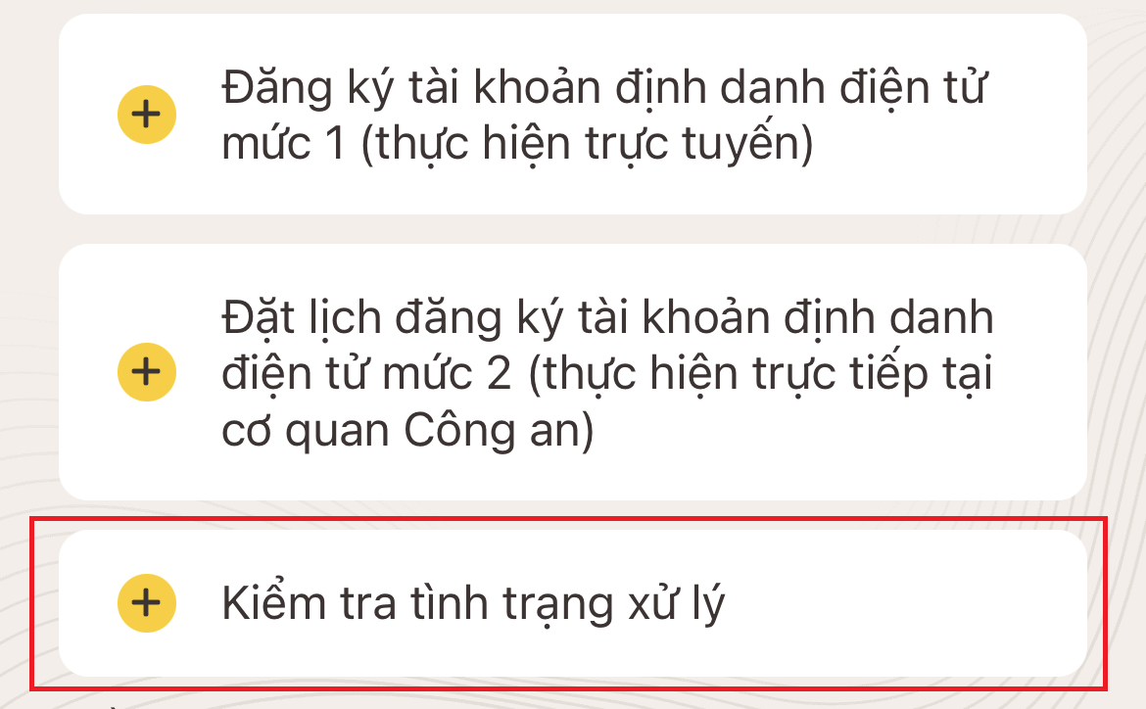
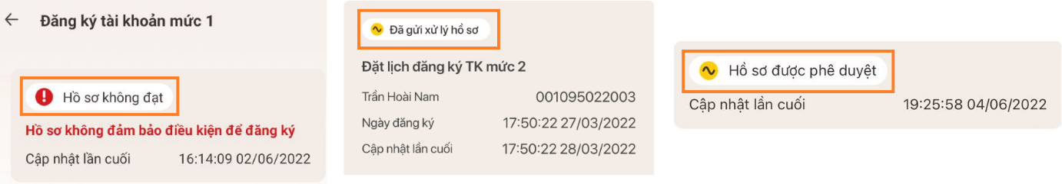
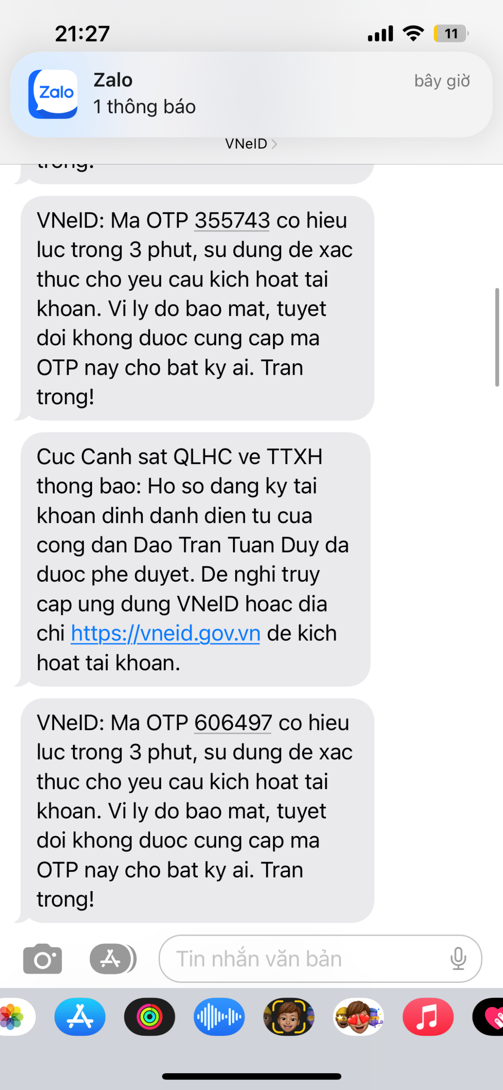
HƯỚNG DẪN ĐĂNG KÝ TÀI KHOẢN ĐỊNH DANH ĐIỆN TỬ MỨC ĐỘ 1
Công dân kiểm tra hồ sơ đăng ký bằng cách đăng nhập ứng dụng chọn “Kiểm tra tình trạng xử lý”
Nếu hiển thị: “hồ sơ không đạt” thì cần thực hiện Tạo lại hồ sơ; “Đã gửi xử lý hồ sơ” nghĩa là hệ thống đã tiếp nhận và đang xử lý;
“Hồ sơ được phê duyệt” nghĩa là hồ sơ đã được cấp, công dân sẽ được nhận thông báo SMS từ Bộ Công an để kích hoạt tài khoản

Slide 17
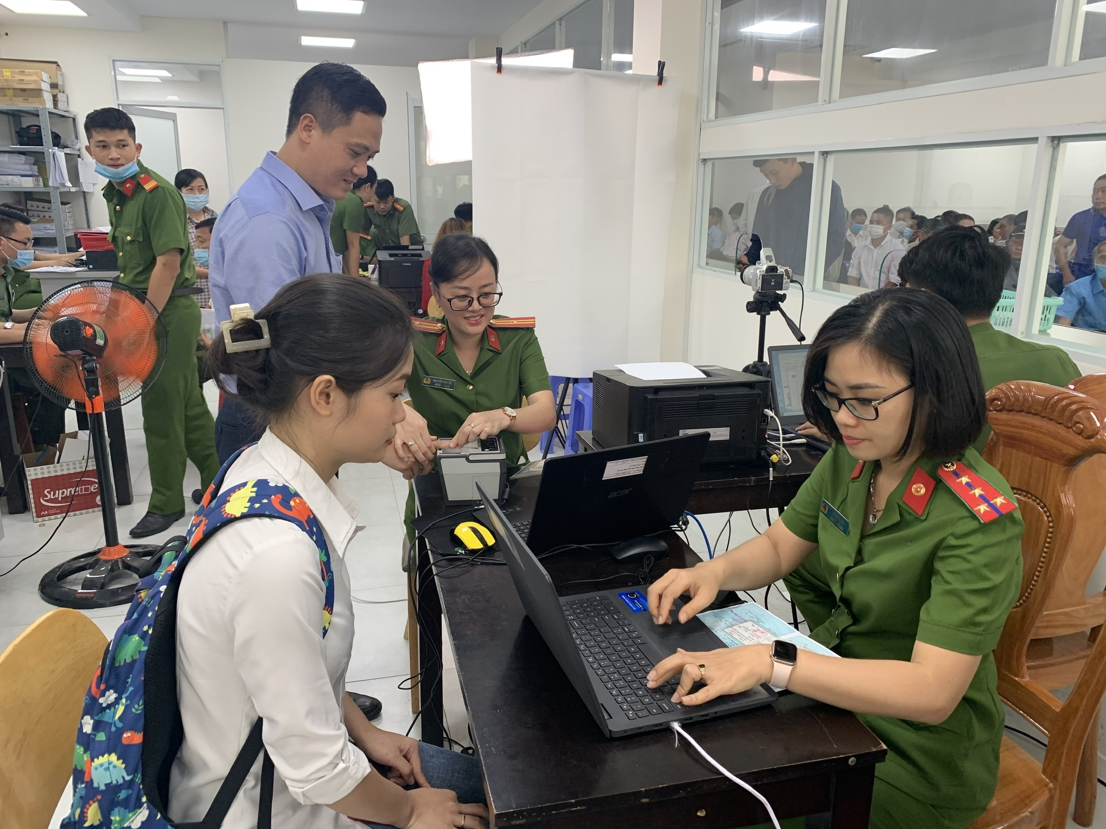
HƯỚNG DẪN ĐĂNG KÝ TÀI KHOẢN ĐỊNH DANH ĐIỆN TỬ MỨC ĐỘ 2
Công dân phải đến cơ quan Công an nơi thu nhận hồ sơ cấp, đổi, cấp lại CCCD để thực hiện.
Chuẩn bị các giấy tờ tài liệu cần thiết gồm: thẻ CCCD, giấy tờ có nhu cầu tích hợp (thẻ Bảo hiểm y tế, Giấy phép lái xe, Đăng ký xe, Thông tin về mã số thuế.
Lưu ý: Cần giấy tờ gốc để đối chiếu
Chờ thông báo phê duyệt của Bộ công an bằng tin nhắn SMS để thực hiện kích hoạt tài khoản định danh điện tử.

Slide 18
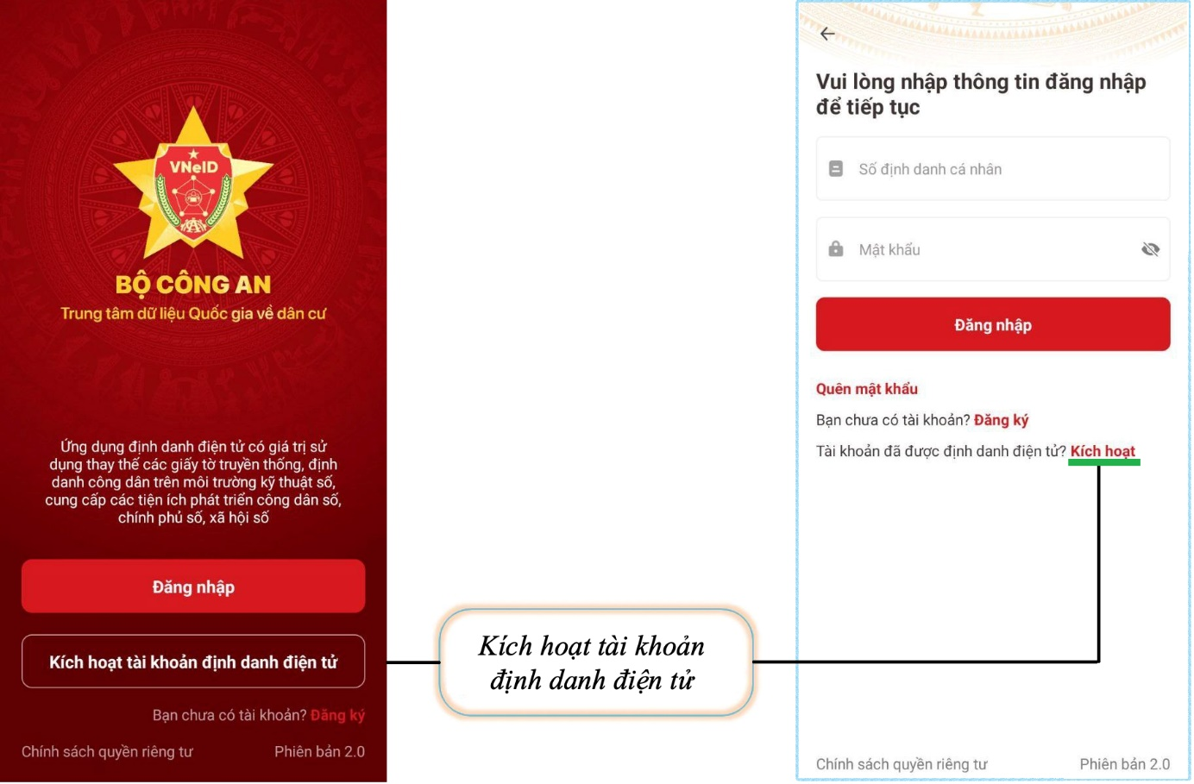
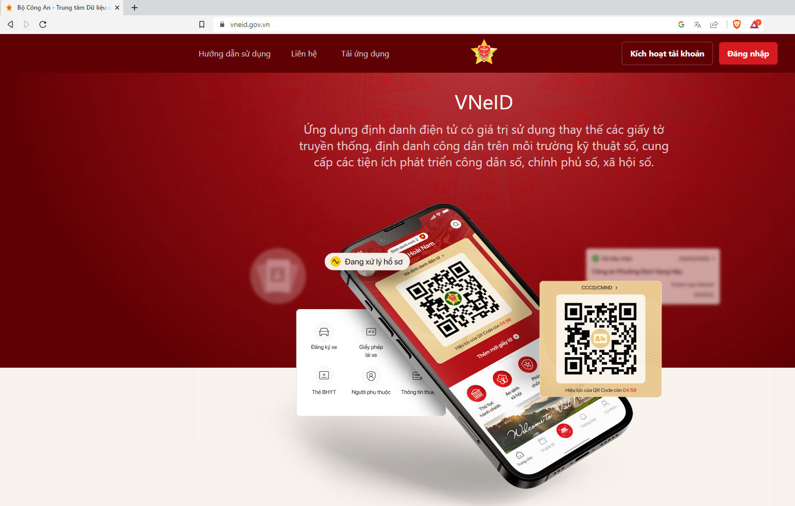
HƯỚNG DẪN KÍCH HOẠT TÀI KHOẢN ĐỊNH DANH ĐIỆN TỬ
Người dân truy cập vào phần mềm VNeID hoặc trang web vneid.gov.vn để tiến hành kích hoạt tài khoản

Slide 19
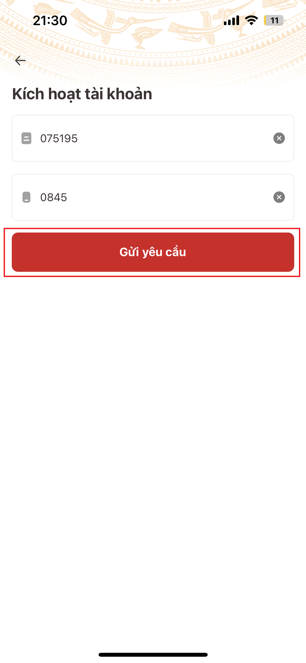
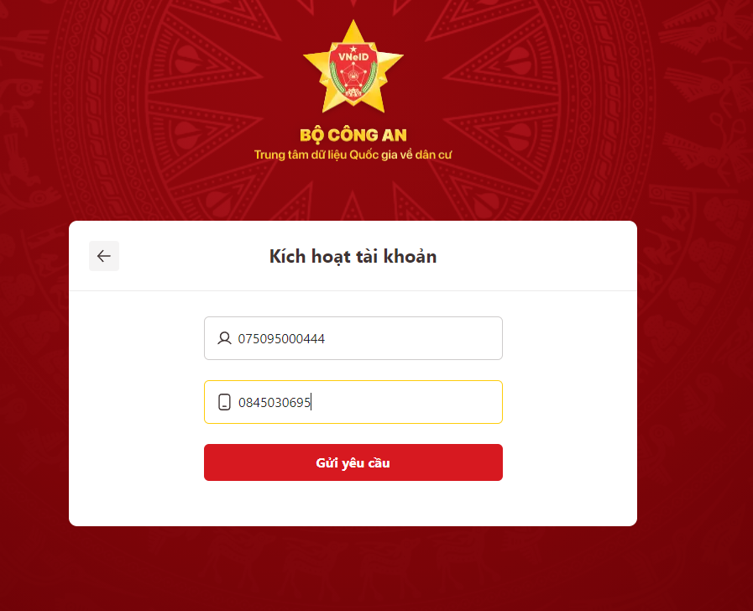
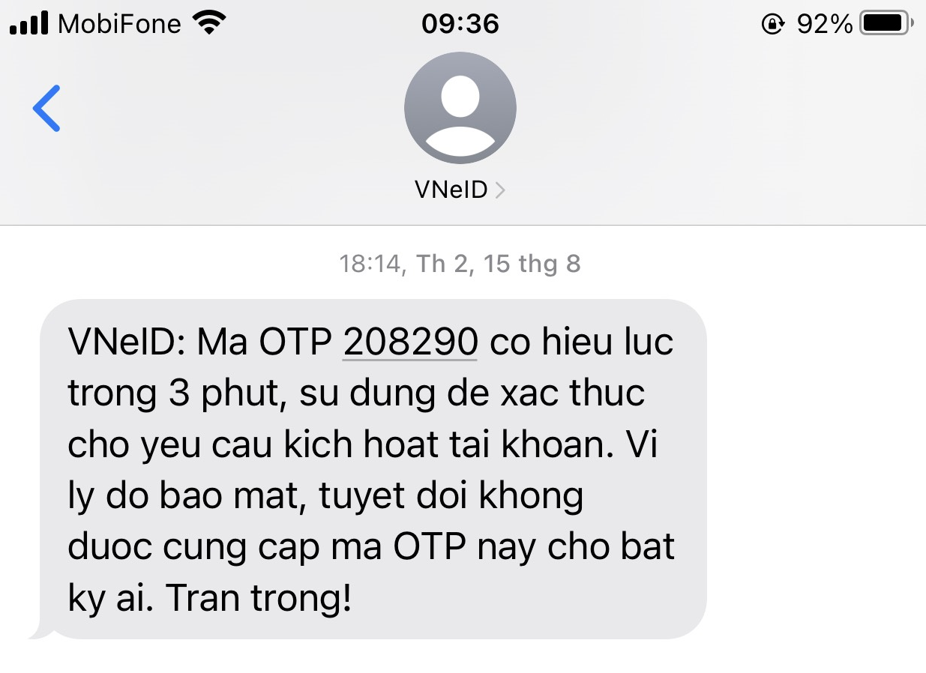
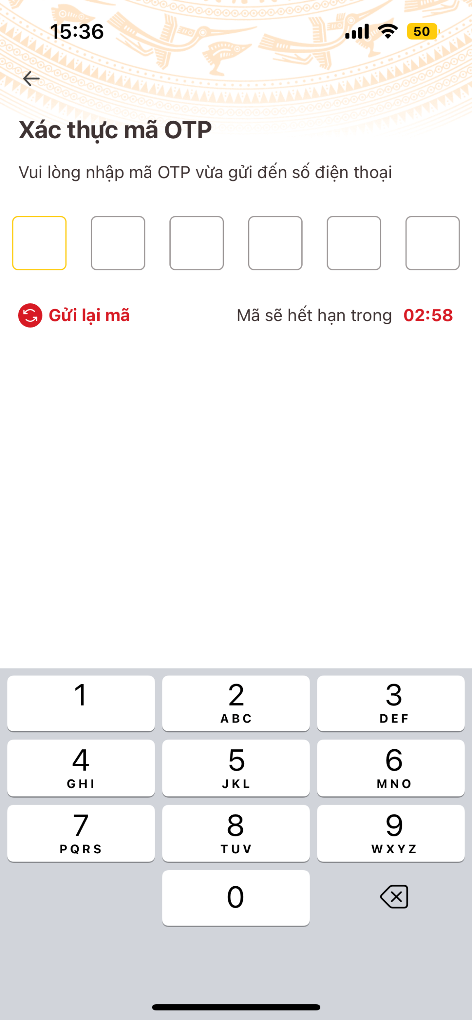
HƯỚNG DẪN KÍCH HOẠT TÀI KHOẢN ĐỊNH DANH ĐIỆN TỬ
Nhập thông tin tài khoản (số định danh cá nhân hoặc số căn cước công dân; số điện thoại) > chọn “Gửi yêu cầu” > Nhập mã OTP, được gửi qua tin nhắn SMS để xác thực và chuyển qua bước tiếp theo
Trên phần mềm VNeID
Trang web vneid.gov.vn
Nhập mã OTP

Slide 20
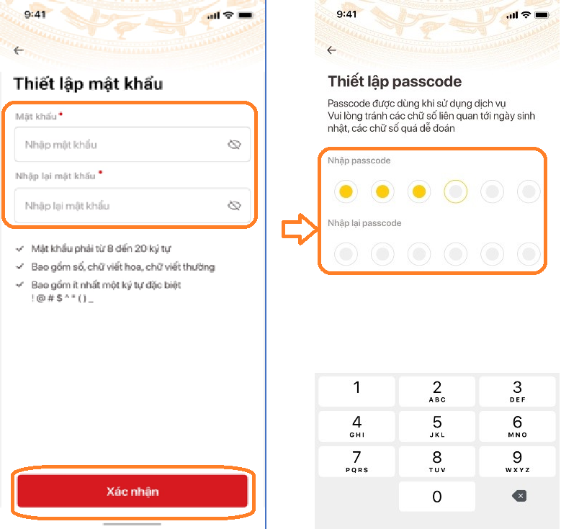
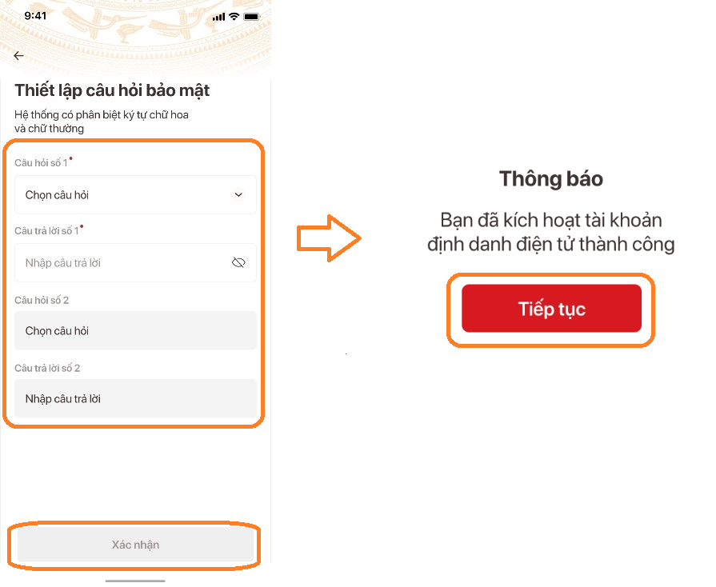
HƯỚNG DẪN KÍCH HOẠT TÀI KHOẢN ĐỊNH DANH ĐIỆN TỬ
Sau khi xác thực > công dân sẽ nhập mật khẩu để sử dụng ứng dụng VNeID > chọn “xác nhận” để chuyển bước tiếp theo.
Để bảo mật tài khoản, công dân cần tạo thêm một mật khẩu bảo mật (passcode).
Tăng cường bảo mật cho tài khoản định danh điện tử, công dân cần thiết lập trả lời các câu hỏi bảo mật để hoàn thành việc kích hoạt, thông tin này sẽ được sử dụng trong một số trường hợp để xác thực danh tính của công dân, sau đó chọn “Xác nhận” để hoàn thành việc kích hoạt.

Slide 21
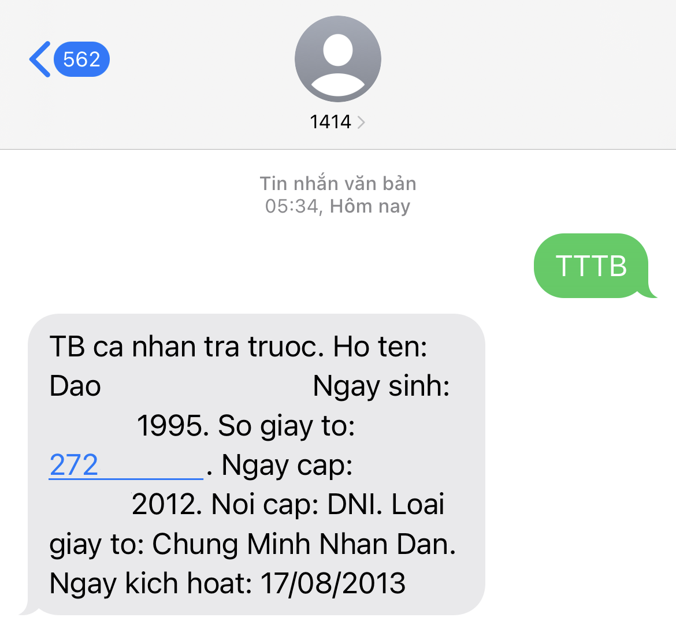
HƯỚNG DẪN ĐĂNG KÝ TÀI KHOẢN DỊCH VỤ CÔNG BẰNG THUÊ BAO DI ĐỘNG
Để đăng ký tài khoản dịch vụ công bằng thuê bao di động, người dân cần sim điện thoại chính chủ và CMND/CCCD
Kiểm tra sim chính chủ
Người dân soạn “TTTB” gửi 1414, và sẽ nhận được thông tin chủ thuê bao. Người dân kiểm tra, nếu thông tin đúng thì tiến hành đăng ký tài khoản, nếu sai thì liên hệ nhà mạng để tiến hành cập nhật lại.

Slide 22
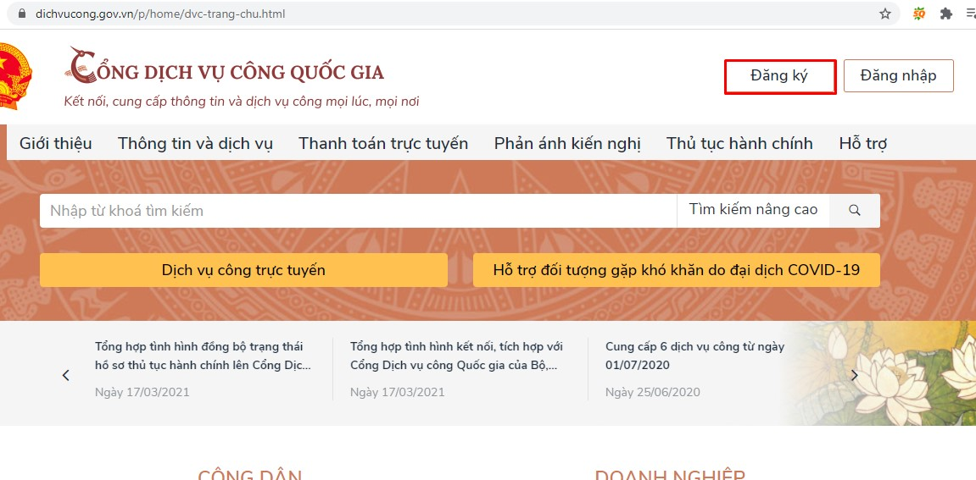
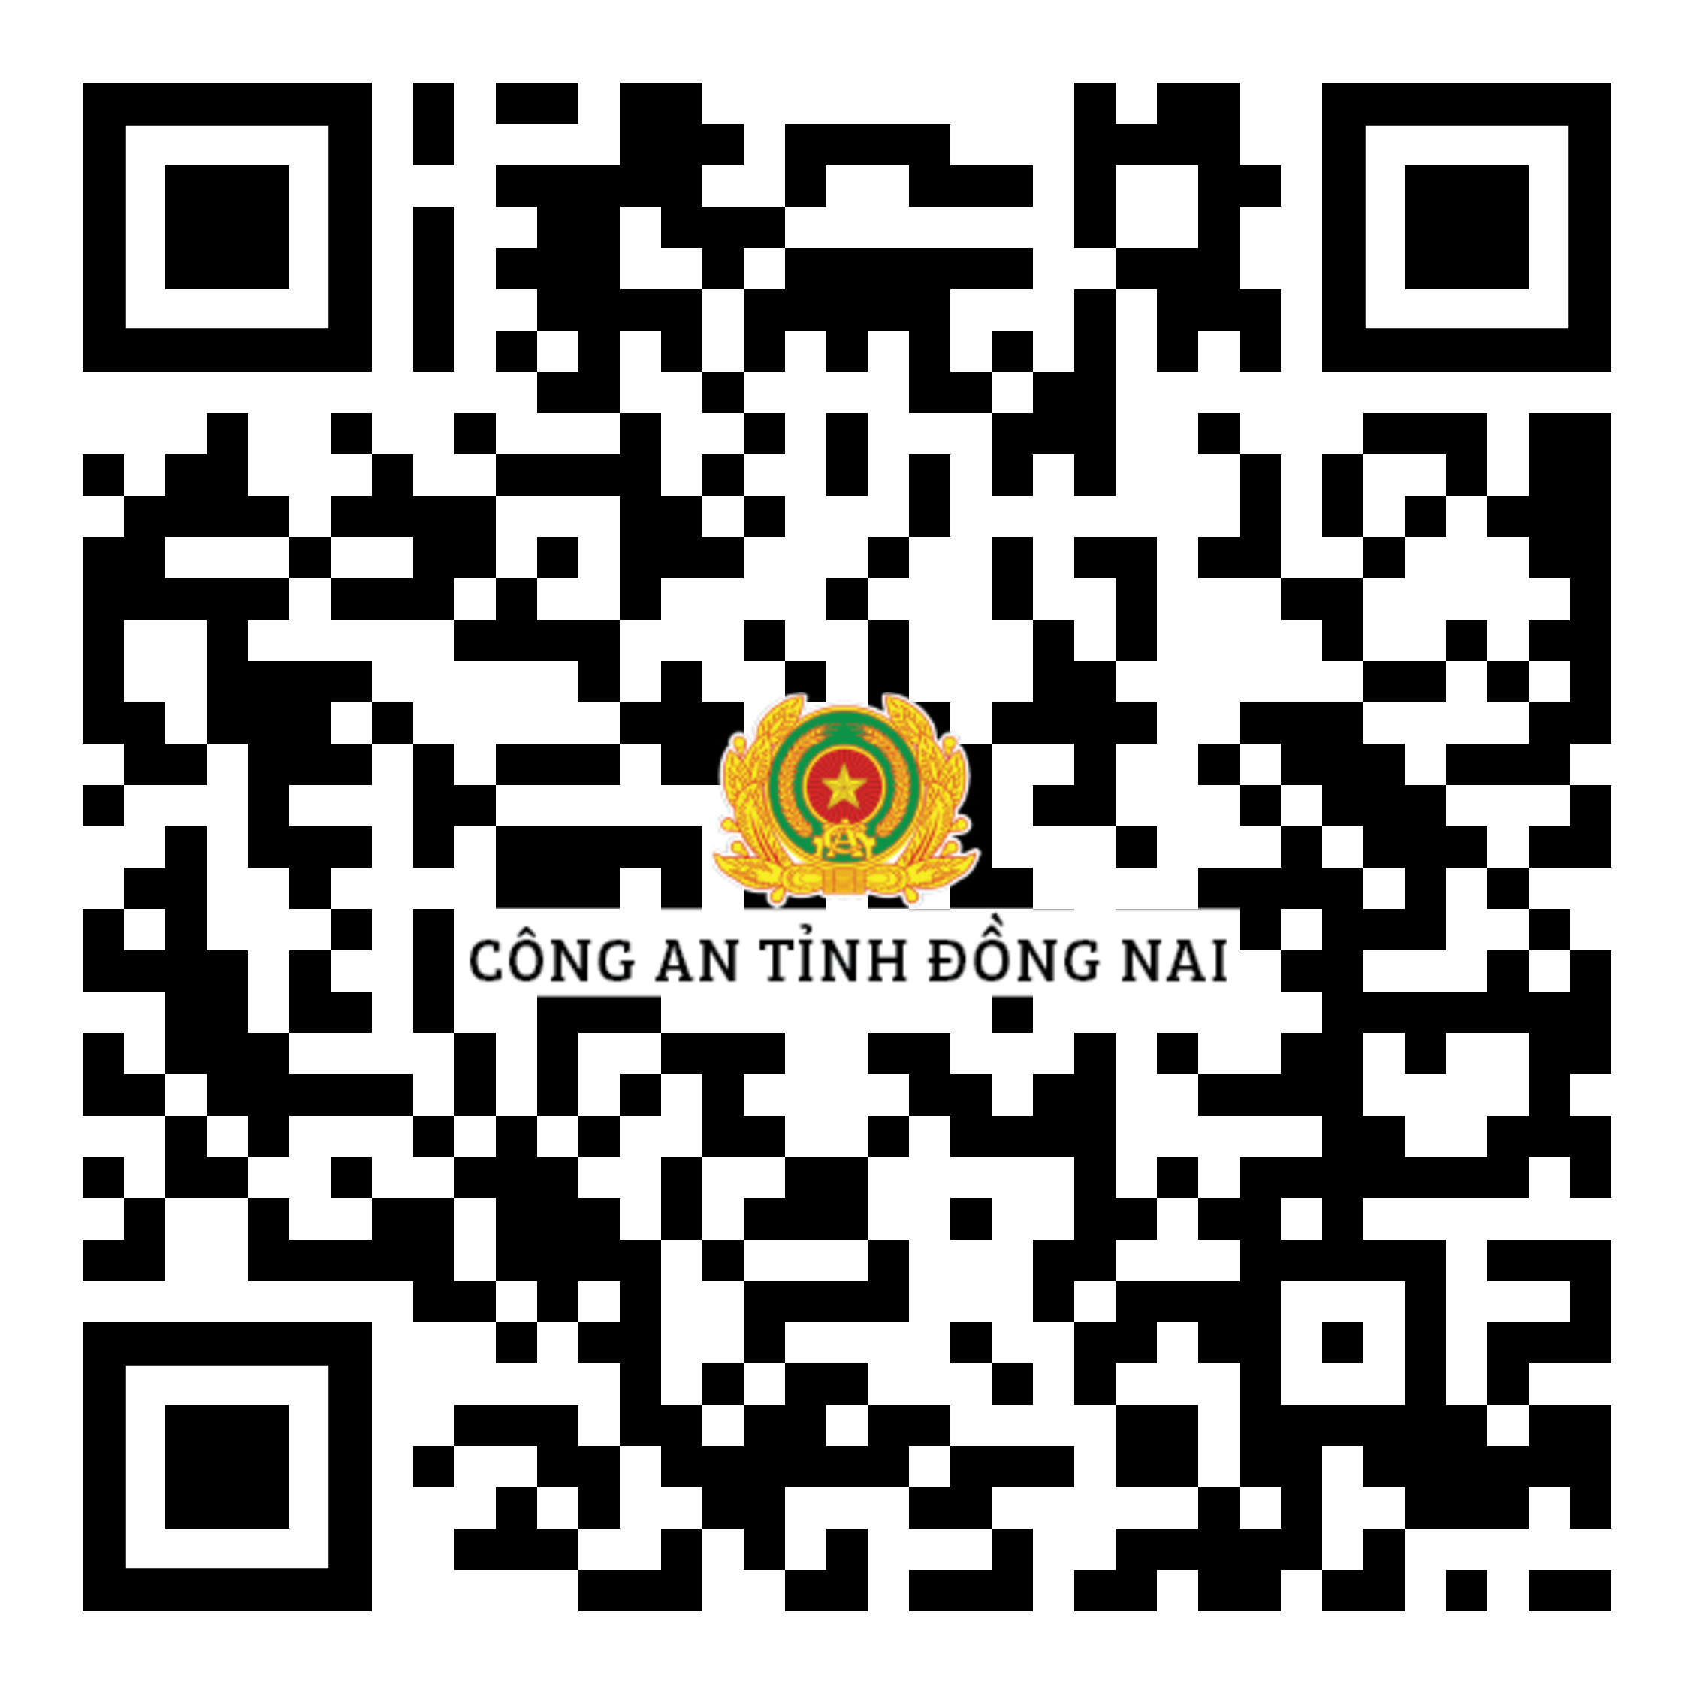
HƯỚNG DẪN ĐĂNG KÝ TÀI KHOẢN DỊCH VỤ CÔNG BẰNG THUÊ BAO DI ĐỘNG
Đăng ký tài khoản
Truy cập vào địa chỉ dichvucong.gov.vn, sau đó chọn “Đăng ký” hoặc quét mã QR code để tạo tài khoản

Slide 23
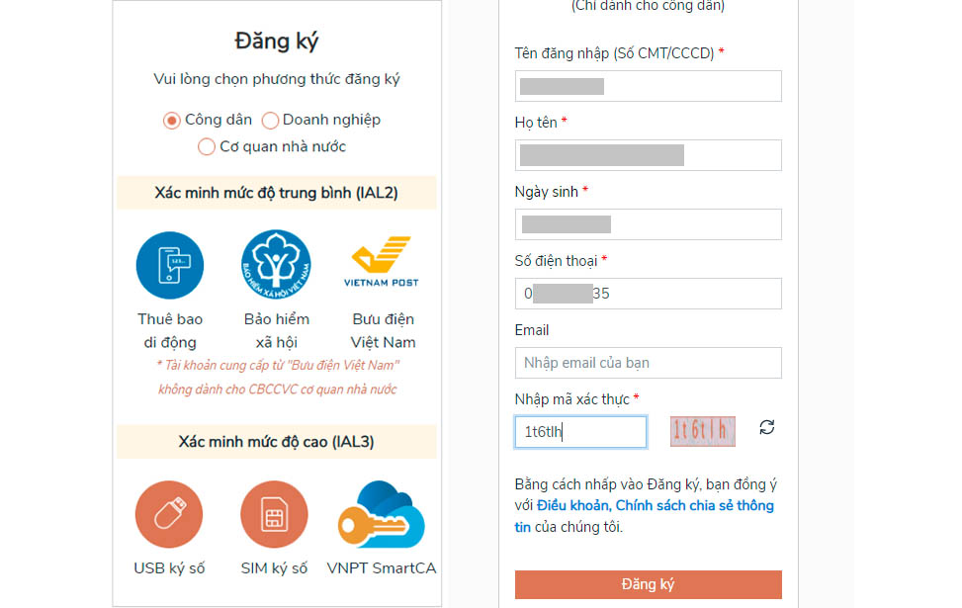
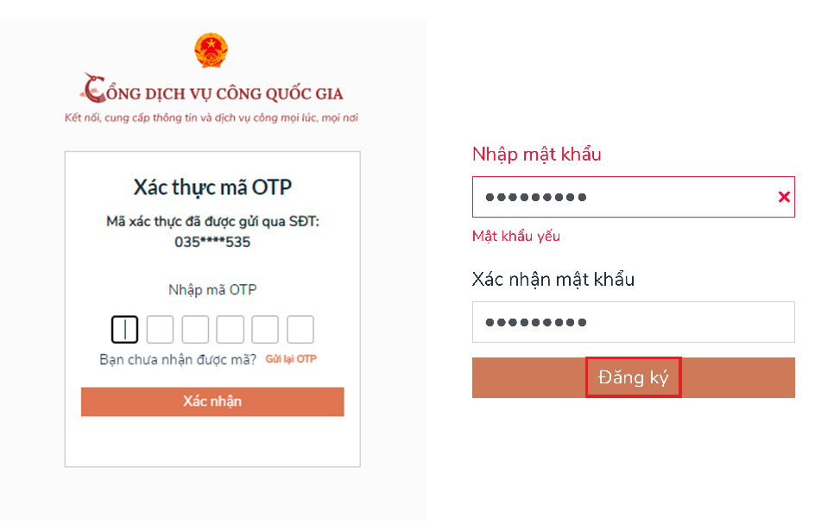
HƯỚNG DẪN ĐĂNG KÝ TÀI KHOẢN DỊCH VỤ CÔNG BẰNG THUÊ BAO DI ĐỘNG
Đăng ký tài khoản
Tiếp đó, ấn chọn phương thức đăng ký tùy theo chủ thể: Công dân/ Danh nghiệp/ Cơ quan nhà nước
=> ấn chọn Thuê bao di động. Sau đó, màn hình sẽ hiển thị khung thông tin đăng ký để người dùng nhập thông tin cá nhân cần thiết.
Lưu ý: Những trường có đánh dấu (*) là bắt buộc và không được bỏ trống.
Sau khi hoàn tất các thông tin ở mục đăng ký, hệ thống sẽ gửi mã OTP về điện thoại của bạn để xác thực. Khi đó, hãy nhập chính xác mã OTP và nhấn Xác nhận.
Sau đó, nhập và xác nhận lại mật khẩu và nhấn chọn Đăng ký là hoàn tất quá trình đăng ký.

Slide 24
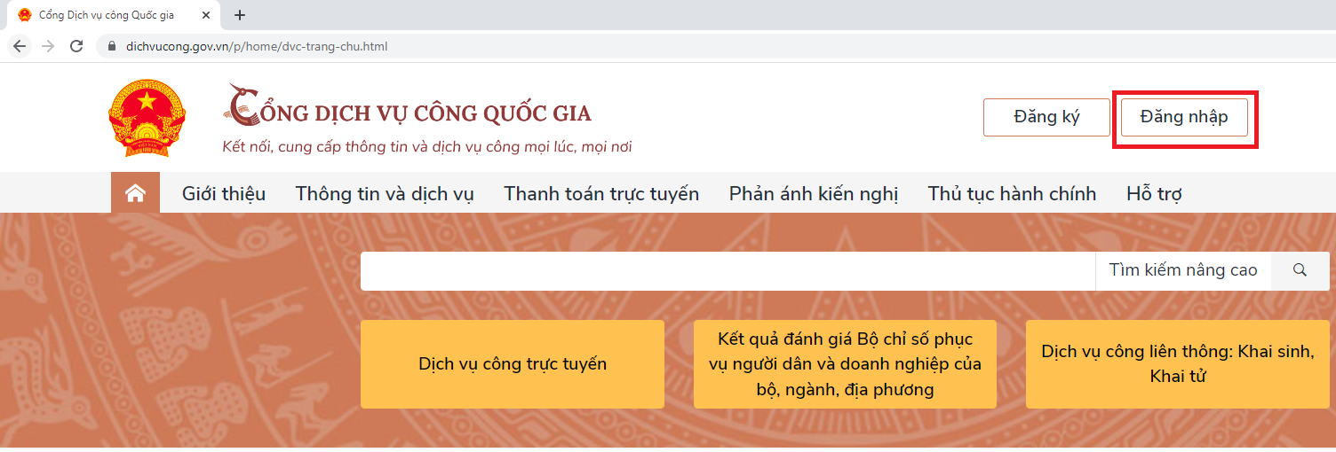
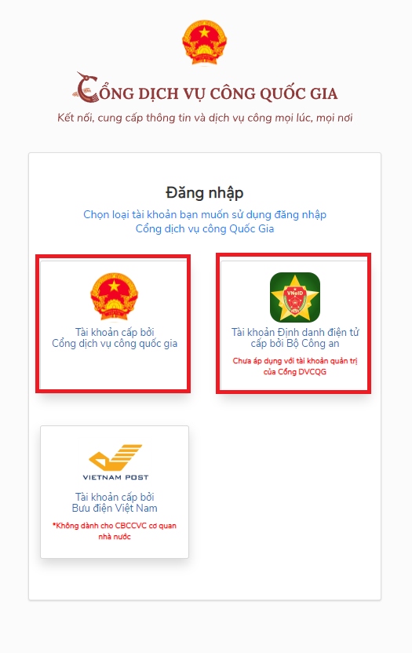

HƯỚNG DẪN ĐĂNG NHẬP CỔNG DỊCH VỤ CÔNG
Truy cập vào địa chỉ dichvucong.gov.vn, sau đó chọn “Đăng nhập” hoặc quét mã QR code để đăng nhập.
Tại bước này, hệ thống sẽ cho người dân lựa chọn tài khoản để đăng nhập:
1. Tài khoản cấp bởi Cổng dịch vụ công quốc gia
2. Tài khoản Định danh điện tử cấp bởi Bộ Công an (tài khoản VNeID)

Slide 25


HƯỚNG DẪN ĐĂNG NHẬP CỔNG DỊCH VỤ CÔNG
Với tài khoản được cấp bởi Cổng dịch vụ công quốc gia
Người dân nhập thông tin tài khoản đã được tạo gồm Số CMND/CCCD, mật khẩu và mã xác thực.
Sau đó, nhập mã OTP được gửi về điện thoại và bấm Xác nhận.

Slide 26


HƯỚNG DẪN ĐĂNG NHẬP CỔNG DỊCH VỤ CÔNG
Với tài khoản định danh điện tử được cấp bởi Bộ Công an
Người dân nhập thông tin tài khoản VNeID của mình số Định danh cá nhân và mật khẩu.
Sau đó, nhập mã OTP được gửi về điện thoại và bấm Nhập.

Slide 27






HƯỚNG DẪN ĐĂNG NHẬP CỔNG DỊCH VỤ CÔNG
Cách thức đăng nhập của Cổng dịch vụ công Bộ Công an và Cổng dịch vụ công tỉnh tương tự như cách thức đăng nhập của Cổng dịch vụ công Quốc gia.

